Slide 1
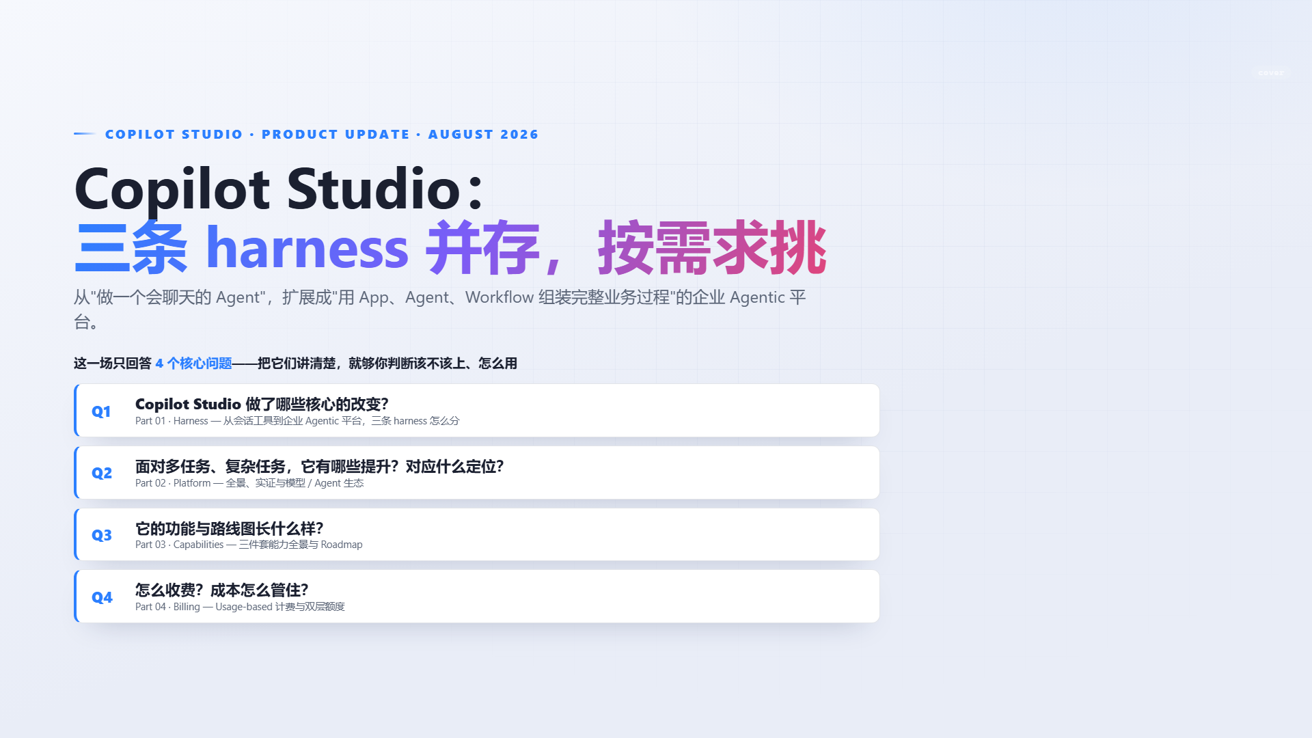
Notes:
P01 · 开场 · 40 秒
最近 Copilot Studio 更新了不少东西，说实话
变化挺大的
，几乎隔一阵就有新能力冒出来。
⏸ 停 1 秒
也正因为这样，最近
很多客户跑来问我们
——新版到底改了什么、我要不要跟。
⏸ 停 2 秒
所以今天这一场，
我们不打算把功能从头到尾念一遍
，而是
挑了大家问得最多的四个问题
，一个一个说清楚。
⏸ 停 1 秒
第一，
它做了哪些核心改变
；
第二，
面对复杂任务它强在哪
；
第三，
功能和路线图长什么样
；
第四，
怎么收费、成本怎么管
。
⏸ 停 2 秒
这四个想明白了，你基本就
能判断该不该上、怎么上
。
⏸ 停 1 秒
而贯穿全场其实就一句话：
三条 harness 并存，不是新的取代旧的，而是按需求挑
。

Slide 2
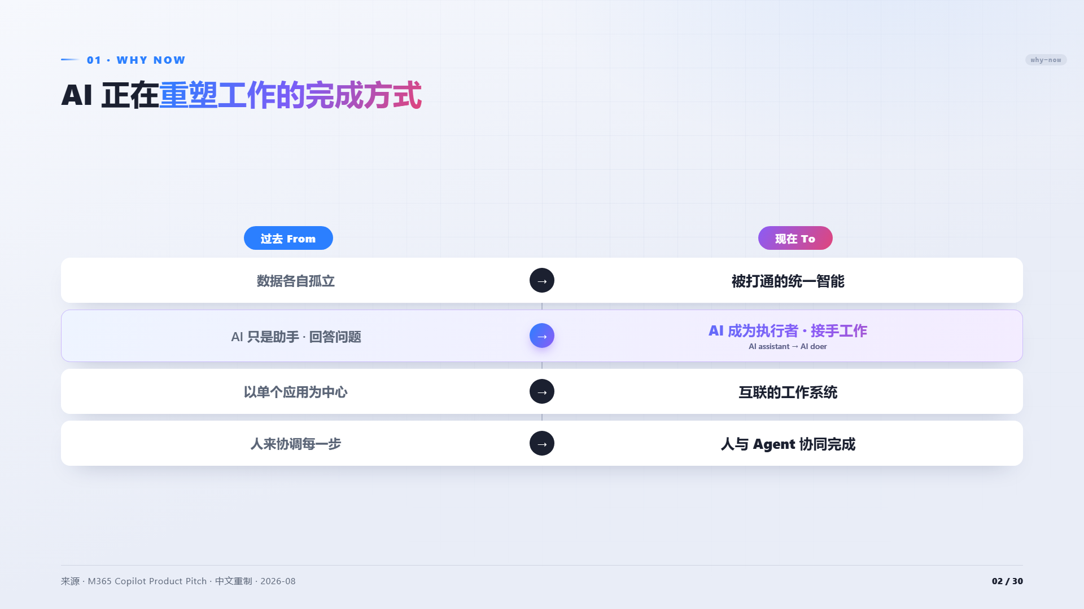
Notes:
02 · 50 秒 · 先讲背景
先不谈产品，谈一件更根本的事：
人对 AI 的期待变了
。
⏸ 停 2 秒
这四行你扫一眼就懂。但真正的分水岭是中间这一行——
⏸ 停 1 秒
AI 从「助手」变成「执行者」
。从 AI assistant 到 AI doer。
⏸ 停 3 秒 · 让这句话落地
别小看这一个词的差别。
回答问题，模型自己就够了
；
但接手工作，就得会规划、会调工具、跑错了还能自己爬起来
。
⏸ 停 2 秒
需求变了，AI 的工作模式跟着变——
那么造 Agent 的平台，也必须换引擎
。
⏸ 停 1 秒
这就是今天所有内容的背景。

Slide 3
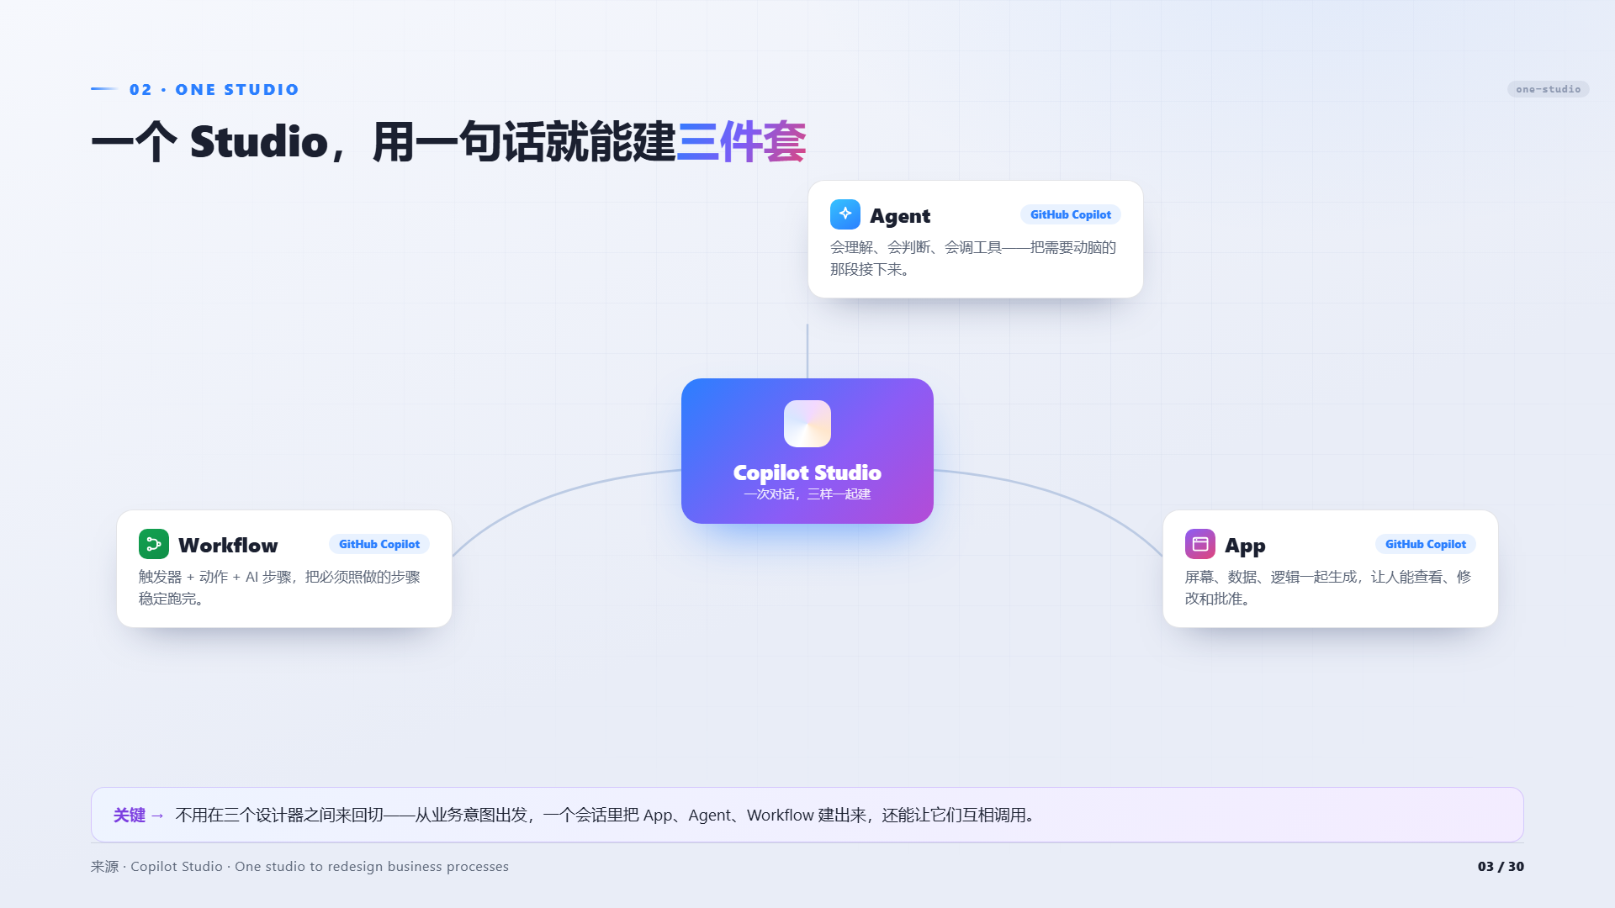
Notes:
03 · 65 秒 · 为什么要三件套
换完引擎的 Copilot Studio 长什么样？一句话：
一个 Studio，一次对话，三样一起建
。
⏸ 停 2 秒
但我更想先回答一个问题——
为什么非要有 Workflow 和 App？只有 Agent 不行吗？
⏸ 停 2 秒
我的看法是：
Agent 解决的是「判断」，但判断完了，得落到系统里
。它想通了这张发票有问题，然后呢？
要写进财务系统、要发审批、要有人点确认
——这一步过去全靠写代码。
⏸ 停 2 秒
所以三件套是一条完整链路：
Agent 管判断，Workflow 管执行，App 管确认
。缺一环，事就跑不完。
⏸ 停 2 秒
顺便说说另外两家。
Anthropic 走 MCP 加 SDK
，工具能接，但编排还是靠写代码；
OpenAI 更值得一提
——他们做过可视化的 Agent Builder，但已经官宣
今年 11 月 30 日停用
，让大家回到 SDK，也就是回到写代码。
⏸ 停 3 秒 · 让这个信息落地
这说明什么？
说明「编排」这一层是真的难做
。
⏸ 停 1 秒
而我们的选择不一样：
把编排做成可视化画布，直接拖 1,500 多个现成连接器
，业务人员自己就能接上。
⏸ 停 2 秒
不是谁强谁弱，是面向的人不同
——他们交给开发者，我们交给懂业务的人。
⏸ 停 2 秒
说得再好，不如看一眼。

Slide 4
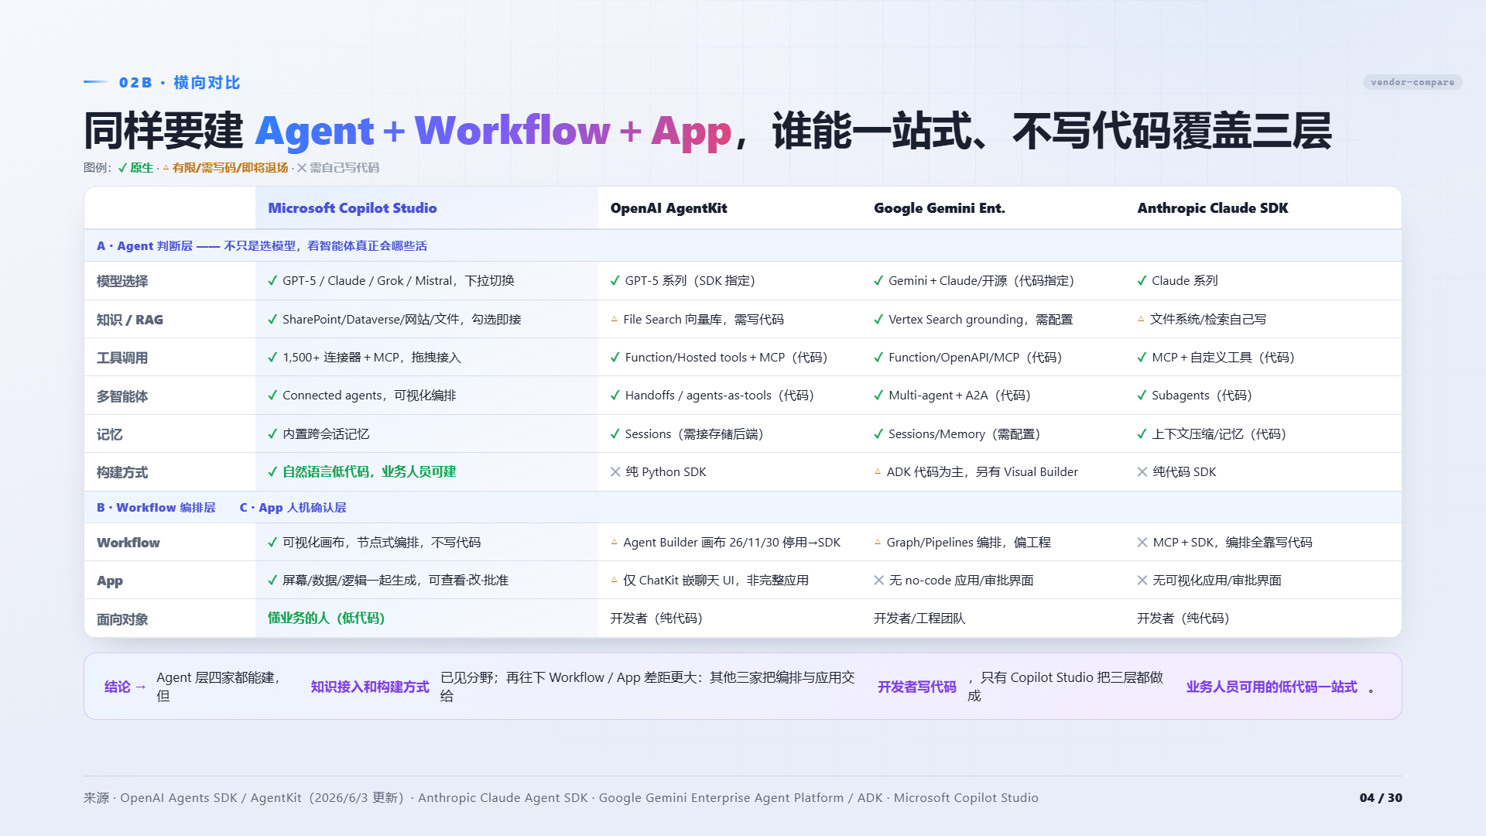
Notes:
03B · 40 秒 · 横向对比
刚才说 Copilot Studio 是
一个 Studio 建三件套
。那放到整个行业里，
别人是不是也这样？
⏸ 停 2 秒
我把四家摆在一起看，标准就一个：
同样要建 Agent、Workflow、App 这三层，谁能不写代码、一站式做完。
⏸ 停 2 秒
Agent 这一层，四家都行
——都能建一个会判断的智能体。
⏸ 停 1 秒
但往下走就分化了。
Workflow 编排层
：OpenAI 做过可视化 Agent Builder，
但已官宣今年 11 月 30 日停用
，让大家回到 SDK；Anthropic 直接就是 MCP 加 SDK，靠写代码；Google 的 Pipelines 也是偏工程。
⏸ 停 2 秒
App 这一层差距最大
——让人在界面里查看、修改、批准，OpenAI 只有能嵌聊天窗的 ChatKit，Google 和 Anthropic 干脆没有。
⏸ 停 2 秒
所以
不是谁强谁弱，是面向谁
：其他三家都交给
开发者写代码
，只有 Copilot Studio 把三层都做成
懂业务的人能用的低代码
。
⏸ 停 1 秒
这就是它真正的差异化。说得再好不如看一眼——下面直接现场建一遍。

Slide 5
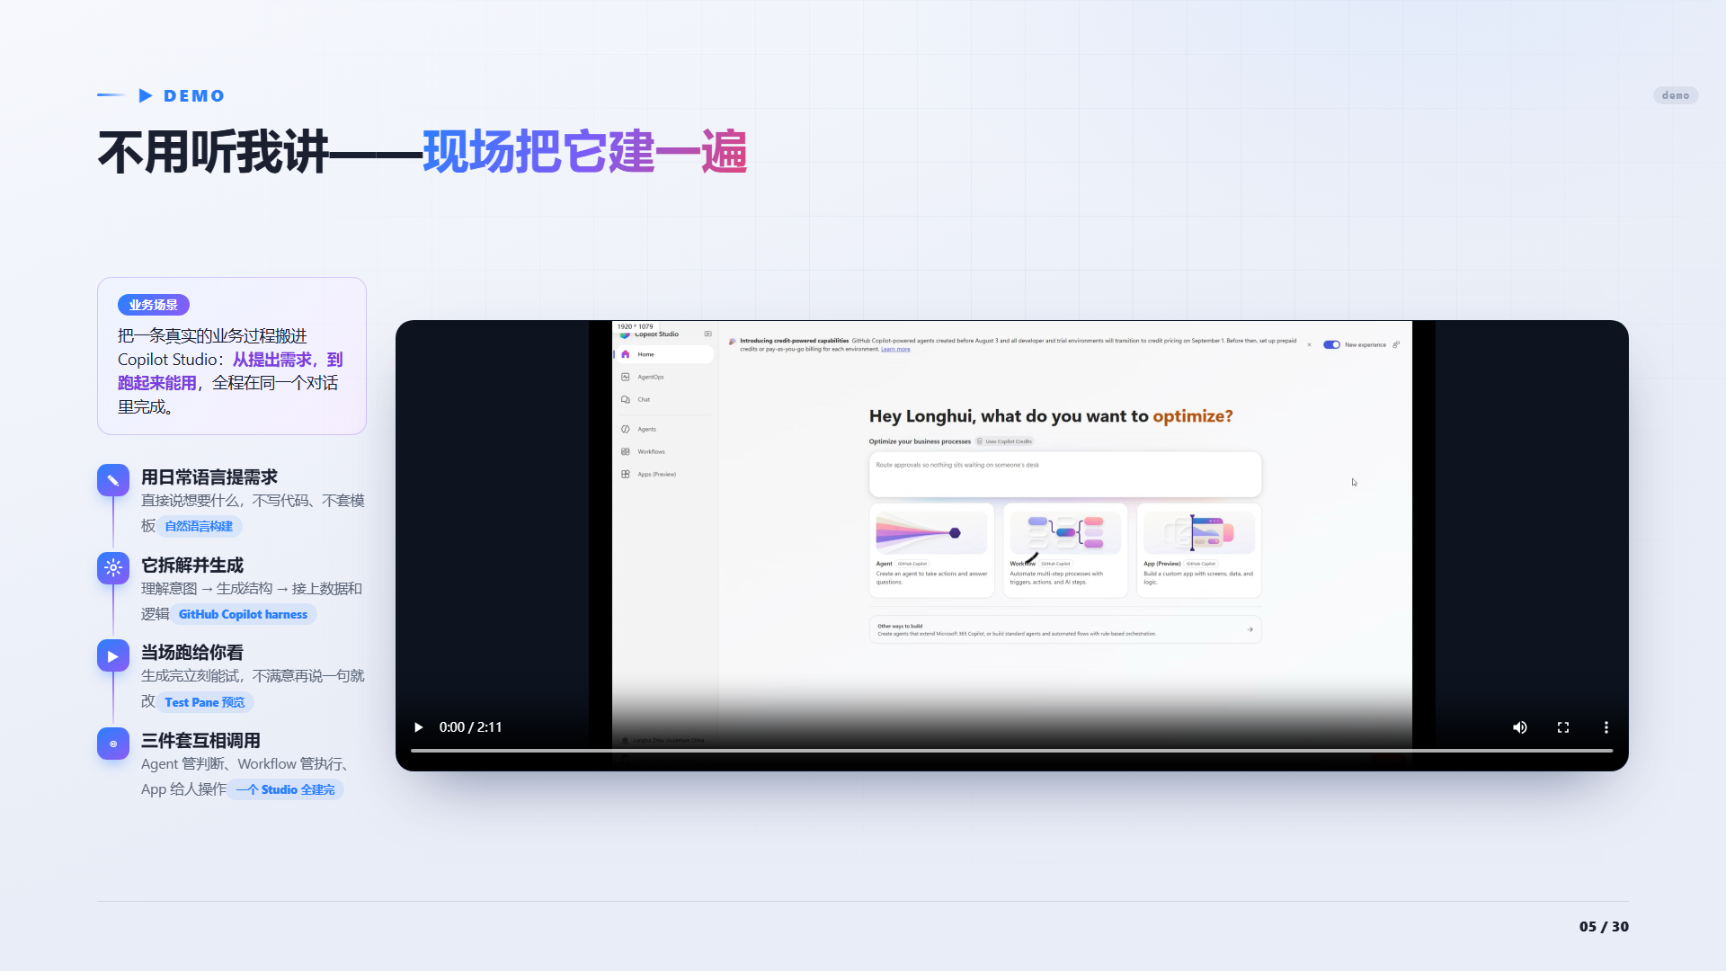
Notes:
04 · Demo · 25 秒 + 视频
这段我少说，
你们自己看
。
⏸ 停 1 秒
看的时候留意四件事：
提需求用的是日常语言
，不写代码；
它自己拆解
，理解意图、生成结构、接上数据；
生成完当场能试
，不满意再说一句就改；最后出来的是
三件套互相调用
，不是一个孤立的聊天机器人。
⏸ 停 2 秒 · 然后播放
……看完了。
⏸ 停 1 秒
那问题就来了——
它凭什么能做到这些？

Slide 6
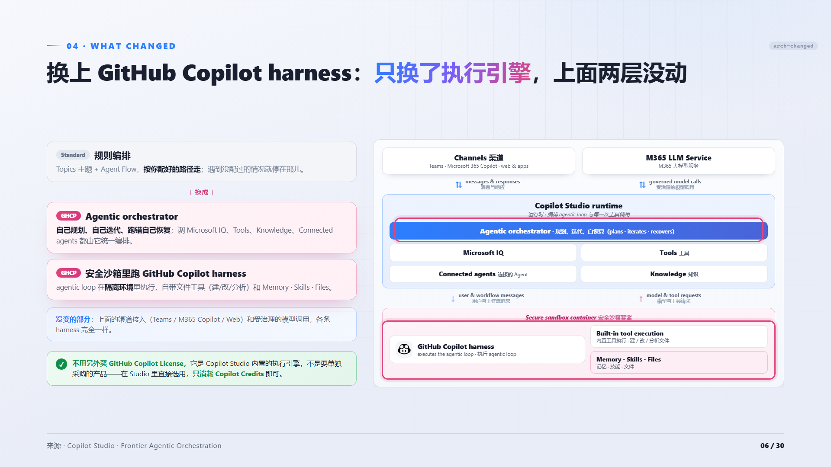
Notes:
05 · 60 秒 · 只换了一层
答案在这张图上：
只换了一层，就是中间的执行引擎
。
⏸ 停 2 秒
看左边。以前是
Standard 的规则编排
——Topics 加 Agent Flow，
按你配好的路径走，遇到没配过的情况就停在那儿
。
⏸ 停 1 秒
换成 GHCP 之后变成
agentic orchestrator
：
自己规划、自己迭代、跑错自己恢复
，而且这个 loop 是
在隔离的安全沙箱里跑的
。
⏸ 停 2 秒
但请特别看
没变的部分
——上面的渠道接入，Teams、M365 Copilot、Web；下面受治理的模型调用。
三条 harness 完全一样
。
⏸ 停 1 秒
所以这不是让你重建一套，是
同一个平台里换个更强的引擎
。
⏸ 停 3 秒 · 手指向绿色那条
最后一句几乎每个客户都会问：
不用另外买 GitHub Copilot License
。它是内置的执行引擎，不是单独采购的产品——
只消耗 Copilot Credits
。

Slide 7
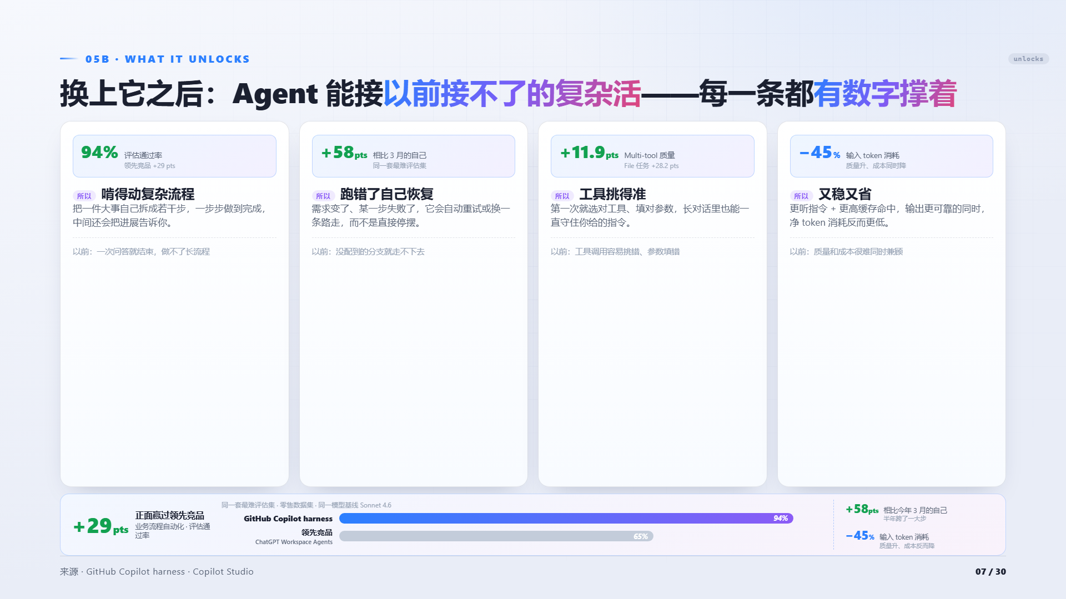
Notes:
06 · 70 秒 · 能力配数字
换了引擎，具体多了哪些本事？
四件事，每一件我都配了数字
——因为「更强」这两个字，
不给数据就是空话
。
⏸ 停 2 秒
94% 的通过率，所以它啃得动复杂流程
——把一件大事自己拆成若干步做到完。以前呢？一次问答就结束了。
⏸ 停 2 秒
半年 58 个点的进步，所以它跑错了自己恢复
——某一步失败会重试或换条路，而不是停摆。
⏸ 停 2 秒
Multi-tool 涨 11.9 个点、File 任务涨 28.2，所以工具挑得准
——第一次就选对工具、填对参数。
⏸ 停 2 秒
最后一张最反直觉：
输入 token 降了 45%，所以它又稳又省
。
⏸ 停 1 秒
为什么能同时做到？
更听指令就少走弯路，缓存命中高就少重复读
——省下来的不是压缩出来的，
是不浪费省出来的
。
⏸ 停 3 秒 · 手指向底部那条
底部这条是
完整口径
：同一套最难评估集，
我们 94%，领先竞品 65%
。
⏸ 停 1 秒
有两句必须说清楚，
不然会被追问
：第一，
同一个模型基线 Sonnet 4.6，唯一变量是 harness
；
第二，
这套评估集是刻意压到失败的
，65% 本身已经算强，而且
eval 通过率不等于生产成功率
。
⏸ 停 2 秒
那问题来了——
凭什么换个 harness 就能做到这些？

Slide 8
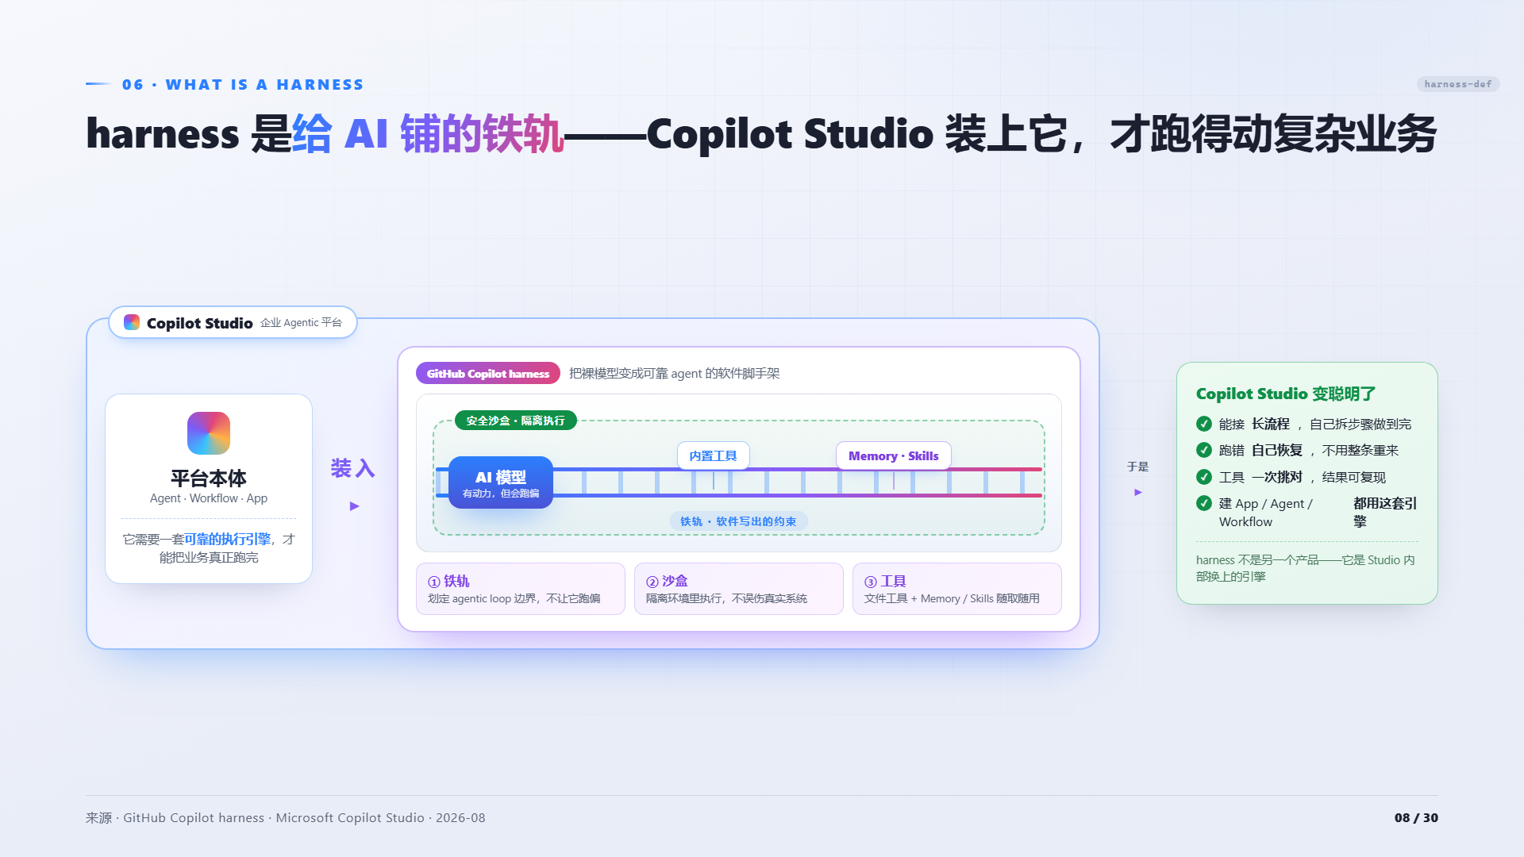
Notes:
07 · 45 秒 · 概念定桩
因为 harness 这个词，很多人是第一次听。我给一个比喻：
harness 就是给 AI 铺的铁轨
。
⏸ 停 2 秒
模型本身像一台有动力的车头——
力气很大，但会跑偏
。
⏸ 停 1 秒
harness 干三件事：
铁轨
，划定 agentic loop 的边界；
沙盒
，在隔离环境里执行，不误伤真实系统；
工具
，文件工具加 Memory、Skills 随取随用。
⏸ 停 2 秒
装上这套，Copilot Studio 就
能接长流程、跑错能自己恢复、工具一次挑对
。
⏸ 停 1 秒
这里再强调一次，因为最容易误解：
harness 不是另一个要买的产品
，它是 Studio 内部换上的引擎。
引擎更强，平台能接的业务就更复杂
，仅此而已。

Slide 9
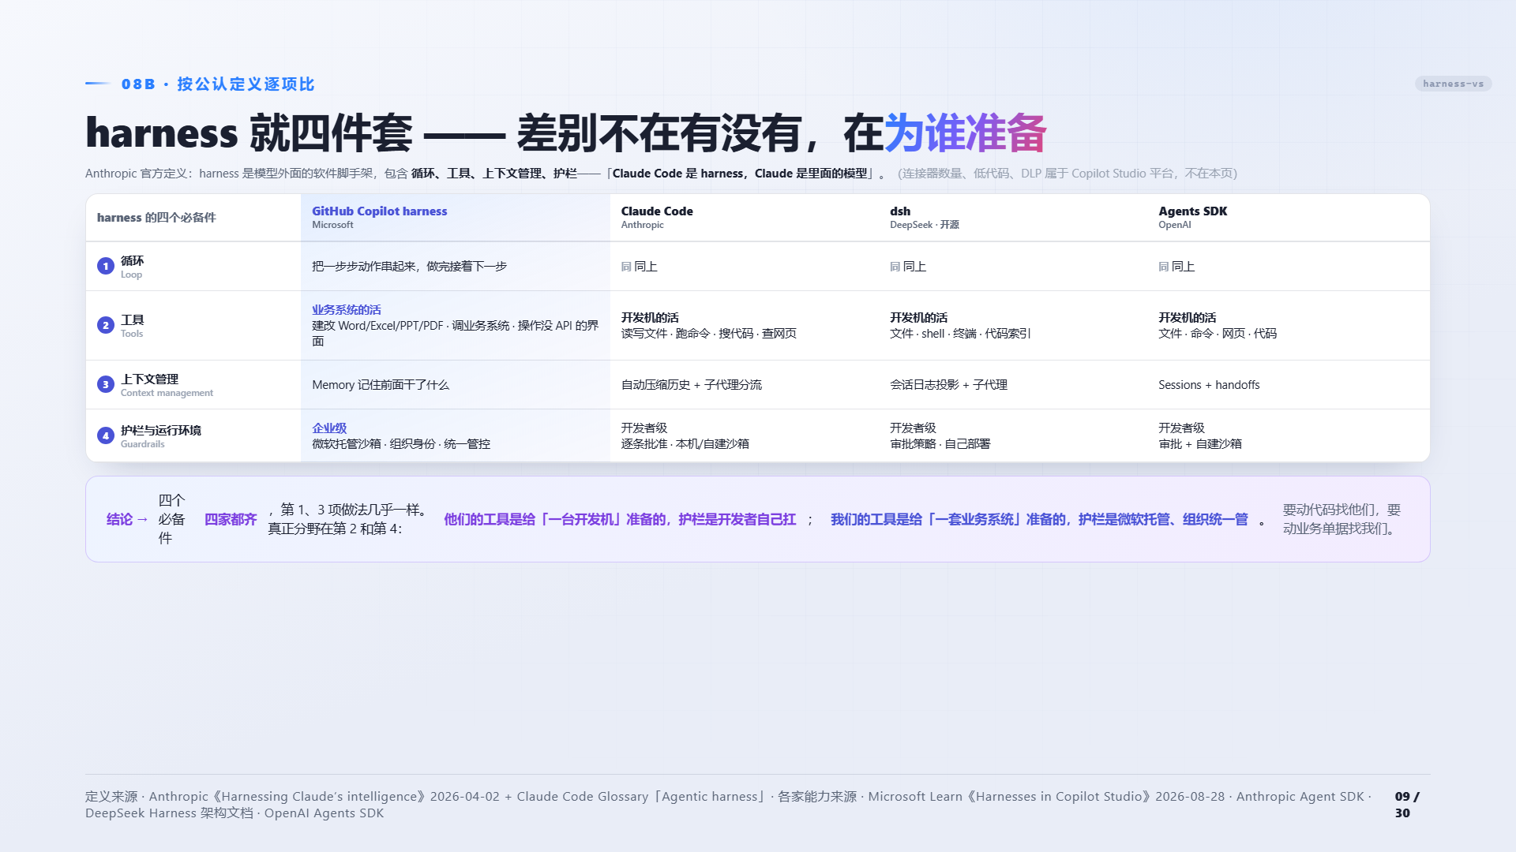
Notes:
08B · 55 秒 · 按公认定义比
讲完 harness 是什么，自然要问：
别人的 harness 呢？
⏸ 停 2 秒
比之前先说清楚
拿什么标准比
。这不是我编的框架——
Anthropic 官方给过定义
：harness 是模型外面的软件脚手架，就四样东西：
循环、工具、上下文管理、护栏
。
⏸ 停 2 秒
他们还有一句话特别好懂：
Claude Code 是 harness，Claude 是里面的模型
。对照过来就是——
Copilot Studio 是平台，GitHub Copilot harness 是 harness，GPT-5 是里面的模型
。
⏸ 停 3 秒
照这四条挨个看。
第一条循环、第三条上下文管理，四家做法几乎一样
，没什么好比的。
⏸ 停 2 秒
分野全在
第二条和第四条
。
⏸ 停 1 秒
第二条，工具是给谁准备的。
他们的工具是
一台开发机
——读写文件、跑命令、搜代码。我们的工具是
一套业务系统
——建改 Word、Excel、发票 PDF，调业务系统，还能操作那些
压根没有 API 的老界面
。
⏸ 停 3 秒
第四条，护栏谁来扛。
他们是开发者自己批、自己搭沙箱、自己运维；我们是
微软托管的沙箱，走组织身份，统一管控
。
⏸ 停 3 秒
所以
不是谁功能多
——四件套大家都齐。是
为谁准备的
：
要动代码找他们，要动业务单据找我们。

Slide 10
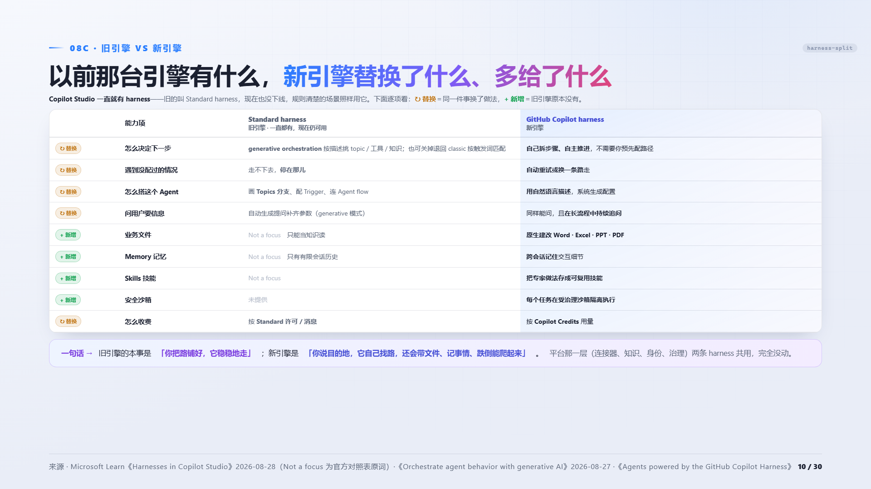
Notes:
08C · 55 秒 · 旧引擎 vs 新引擎
这里要先纠正一个常见误解：
不是以前没有 harness、现在才有。
⏸ 停 2 秒
Copilot Studio 一直都有 harness
，旧的那台叫
Standard harness
，而且
现在也没下线
——规则清楚、要求可预测的场景，照样用它，这不是淘汰关系。
⏸ 停 3 秒
所以这页把两台引擎
逐项摆开
。橙色标签是
「替换」
——同一件事换了做法；绿色标签是
「新增」
——旧引擎原本就没有。
⏸ 停 2 秒
先看
替换的部分
。旧引擎
也会挑工具
——它有 generative orchestration，能按描述选 topic 和工具，
这点别说人家没有
。真正的差别是：
路得你先铺好
，画 Topics 分支、配触发词；
遇到没配过的情况，它就停在那儿
。新引擎是你说目标，
它自己拆步骤，错了自动换条路
。
⏸ 停 3 秒
再看
新增的四项
，这些在官方对照表里旧引擎那一栏
白纸黑字写着 Not a focus
：
⏸ 停 2 秒
一，业务文件
——Word、Excel、PPT、PDF 能直接建和改，以前只能当知识读一读。
二，Memory
——跨会话记得住。
三，Skills
——把老师傅的做法存下来复用。
四，安全沙箱
——每个任务隔离执行。
⏸ 停 3 秒
最后计费方式也换了：旧的按许可和消息，新的按 Copilot Credits 用量。
⏸ 停 2 秒
一句话收尾：
旧引擎的本事是「你把路铺好，它稳稳地走」；新引擎是「你说目的地，它自己找路」。
而
平台那一层——连接器、知识、身份、治理——两条 harness 共用，完全没动。

Slide 11
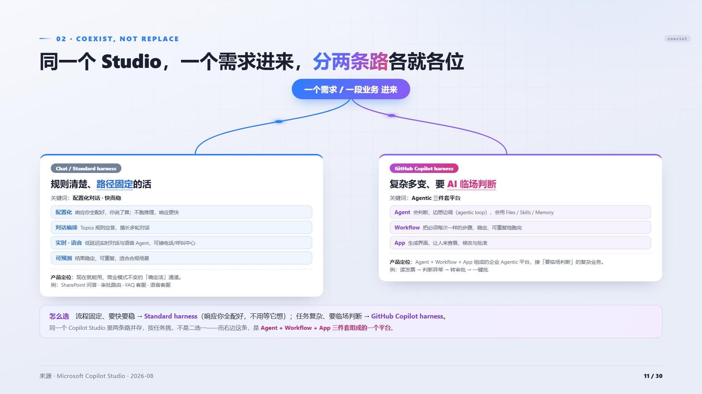
Notes:
08 · 55 秒 · 关键分流
讲到这必须澄清一个最常见的误会：
GitHub Copilot harness 没有取代 Standard harness
。
⏸ 停 2 秒
同一个 Studio 里，
一个需求进来，分两条路走
。
⏸ 停 1 秒
左边这条，接
规则清楚、路径固定
的活。关键是
它不跑推理，所以更快、结果可重复
，特别适合合规场景。这里我特意加了一项：
实时语音
——低延迟的电话客服，恰恰不需要 AI 临场想。
⏸ 停 2 秒
右边这条，接
复杂多变、要临场判断
的活。而且注意，
右边不是一个 Agent，是一个平台
——Agent 管判断、Workflow 管执行、App 让人来批。
⏸ 停 2 秒
怎么选，一句话：
流程固定要快要稳走左边；任务复杂要临场判断走右边
。
按任务挑，不是二选一
。
⏸ 停 2 秒
理清了 Studio 内部的分工，
那它和你们已经在用的那些 Copilot 又是什么关系？

Slide 12
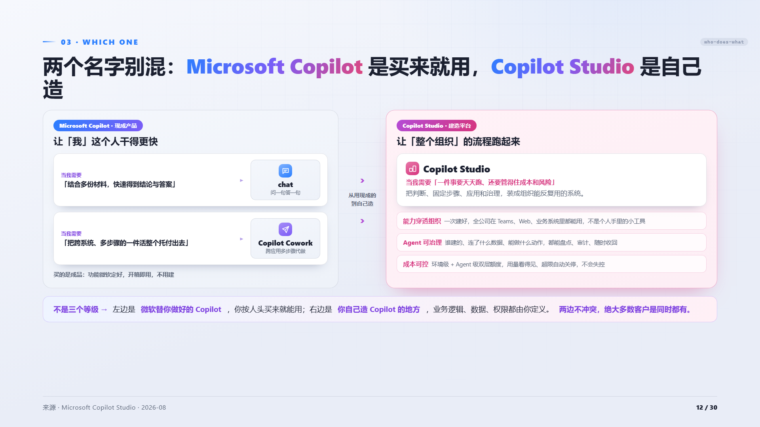
Notes:
09 · 60 秒 · 分清两个名字
这里要澄清另一个几乎每场都被问到的混淆：
Microsoft Copilot 和 Copilot Studio 到底什么关系？
⏸ 停 2 秒
一句话区分：
左边是买来就能用的成品，右边是你自己造 Copilot 的地方
。
⏸ 停 2 秒
左边
Microsoft Copilot
有两个形态。要结合几份材料快速拿结论，用
chat
；要把跨系统、多步骤的活整个托付出去，用
Copilot Cowork
。
⏸ 停 1 秒
共同点是：
功能微软定义好，按人头买，开箱即用，不需要建任何东西
。
⏸ 停 2 秒
但
成品总有边界
。
当这件事只有你们公司才这么做的时候，成品就覆盖不到了
——你们的审批规则、客户分级、SAP 字段，微软不可能预置。
⏸ 停 2 秒
这时候才轮到右边的
Copilot Studio
：
业务逻辑、连哪些数据、谁有什么权限，全部由你定义
。
⏸ 停 2 秒
所以别把它们当成三个等级比高低。
它们回答的是两个不同的问题
：一个是「我想更快」，一个是「我要把公司的流程造出来」。
⏸ 停 1 秒
实际上，
绝大多数客户是两边同时都有的
。

Slide 13
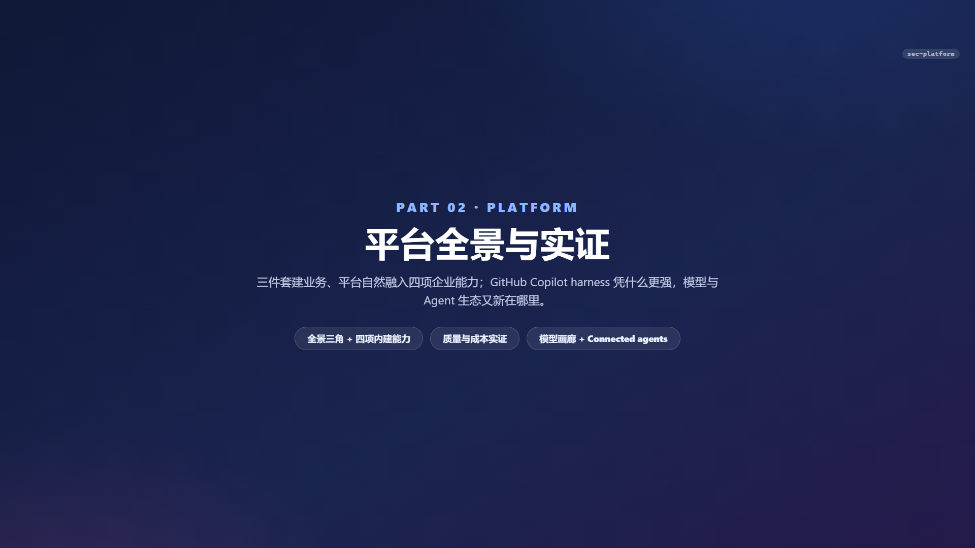
Notes:
P10 · Part 02 封面 · 10 秒
第一段我们讲清楚了 harness 怎么分。
⏸ 停 1 秒
第二段
把镜头拉远
，看整个平台的全景——
它自带哪些企业能力，模型和 Agent 从哪来
。

Slide 14
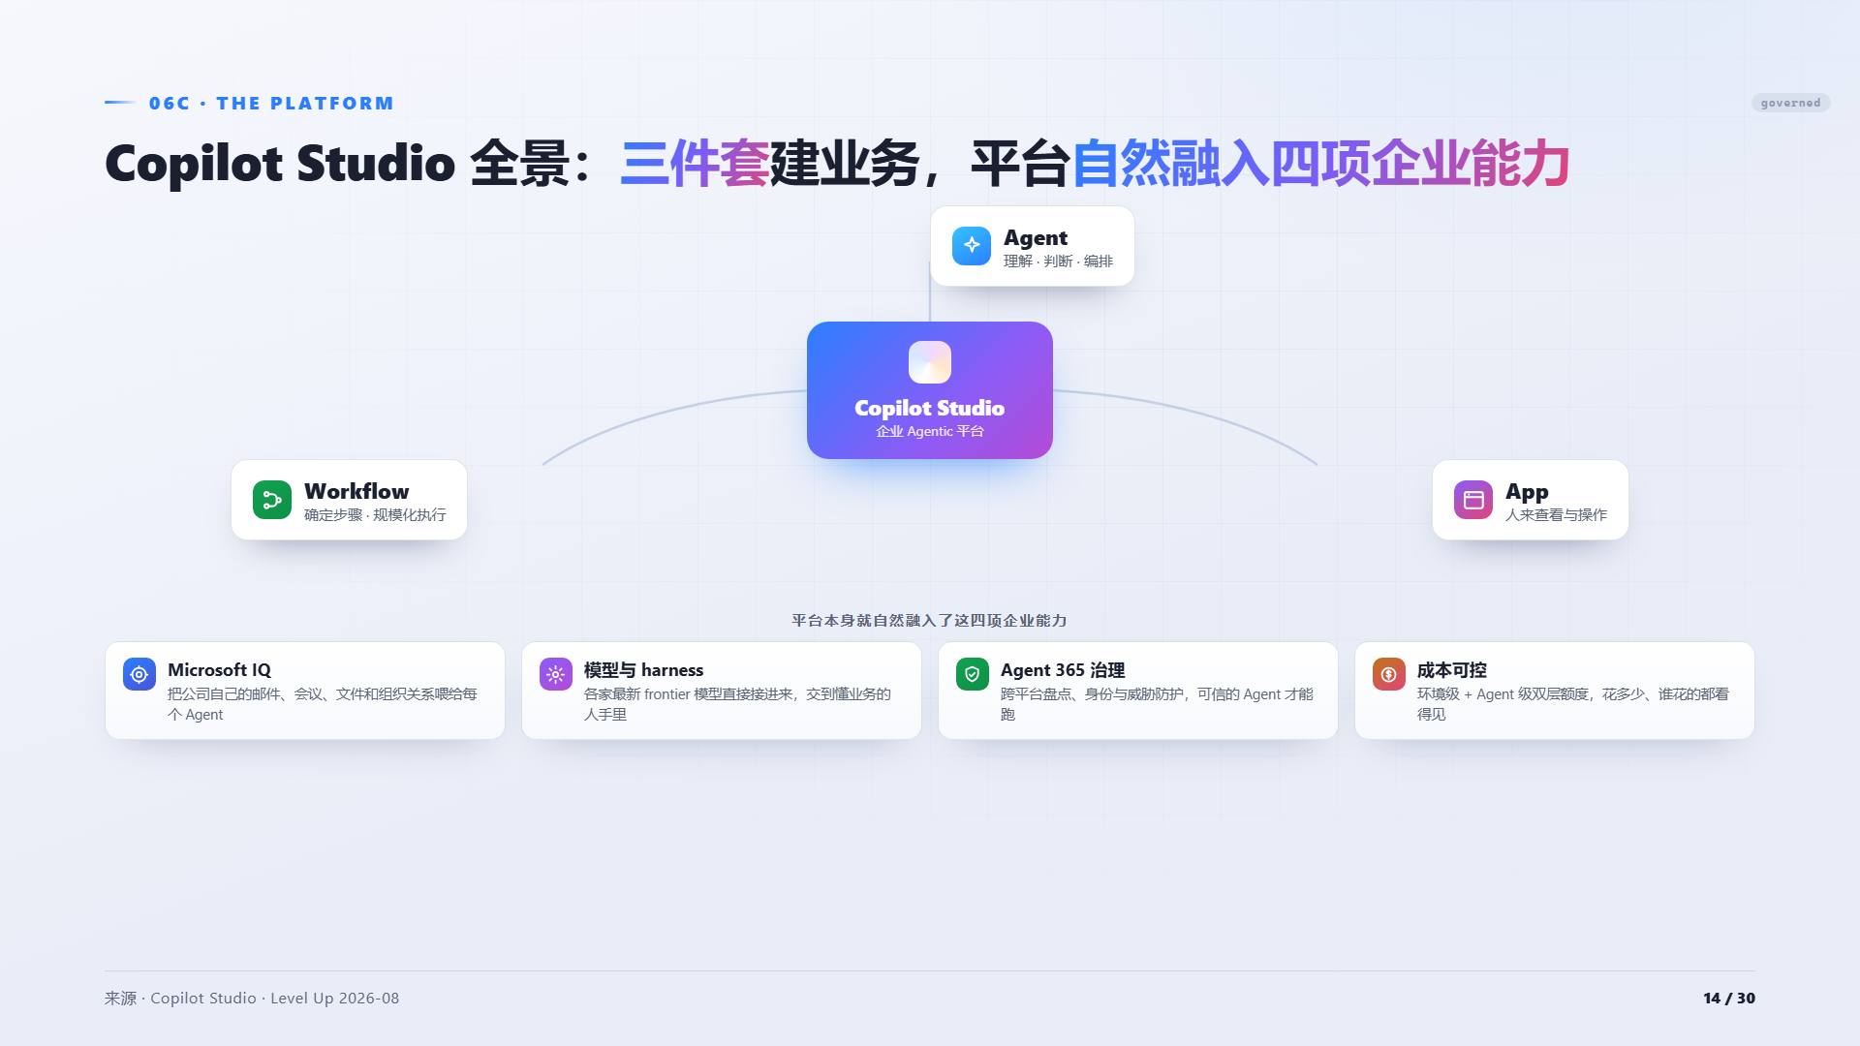
Notes:
11 · 60 秒 · 四项自带能力
全景其实就两层。
⏸ 停 1 秒
上面是
三件套
，解决「建什么」。下面这四项，才是我今天想强调的——
它们不是你要另外去拼的东西，是平台天生自带的
。
⏸ 停 2 秒
Microsoft IQ
：把公司自己的邮件、会议、文件和组织关系喂给每个 Agent。意味着
Agent 知道「这件事在你们公司是怎么干的」
，而不只是一个通用模型。
⏸ 停 2 秒
模型与 harness
：各家最新的 frontier 模型平台帮你接好了，
你不用管部署、配额和版本升级
——这部分运维成本是真金白银。
⏸ 停 2 秒
Agent 365
：全公司建了多少个 Agent、分别连了什么数据，
可以盘点和审计
；它们有身份、有权限，
出事能随时收回
。
⏸ 停 2 秒
成本可控
：环境级加 Agent 级双层额度，
超限自动告警或关停
。
⏸ 停 2 秒
我想强调的是：
这四项不需要你另外采购、另外集成，也不会因为换了 harness 就再收你一遍钱
。
⏸ 停 1 秒
这才是它跟一个单纯 Agent 工具的真正区别。
⏸ 停 2 秒
说到模型——
那模型到底从哪来？能不能用我们自己的？

Slide 15
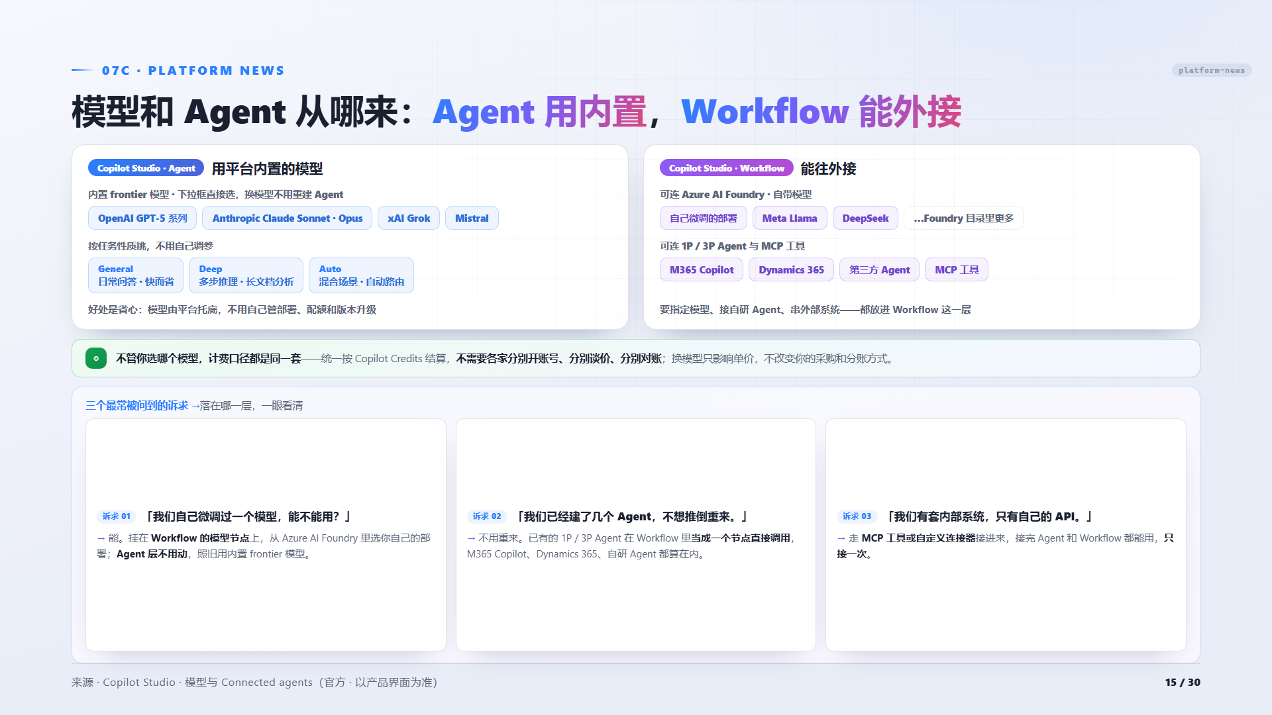
Notes:
12 · 55 秒 · 高频提问点
这一页专门回答那个问题，
答案要分两层说，说错了会误导客户
。
⏸ 停 2 秒
左边，
Agent 这一层用平台内置的 frontier 模型
——GPT-5 系列、Claude、
xAI 的 Grok
、Mistral，
下拉框直接选，换模型不用重建 Agent
。
⏸ 停 1 秒
而且不用自己调参，
按任务性质挑就行
：日常问答用 General，多步推理用 Deep，拿不准就 Auto。
⏸ 停 2 秒
右边，
Workflow 这一层可以往外接
。自己微调的模型、Foundry 目录里的 Llama 和 DeepSeek，或者已经建好的 1P、3P Agent 和 MCP 工具——
在 Workflow 里当成一个节点调用
。
⏸ 停 2 秒
所以完整的回答是：
能，但落在 Workflow 层
。Agent 层保持内置，
是为了帮你省掉模型运维的负担
，两层配合起来
并没有锁死
。
⏸ 停 2 秒
最后这一条我觉得最容易被低估：
不管你选哪个模型，计费口径都是同一套
。
⏸ 停 1 秒
统一按 Copilot Credits 结算
——不需要各家分别开账号、分别谈价、分别对账。
换模型只影响单价，不改变你的采购和分账方式
。

Slide 16
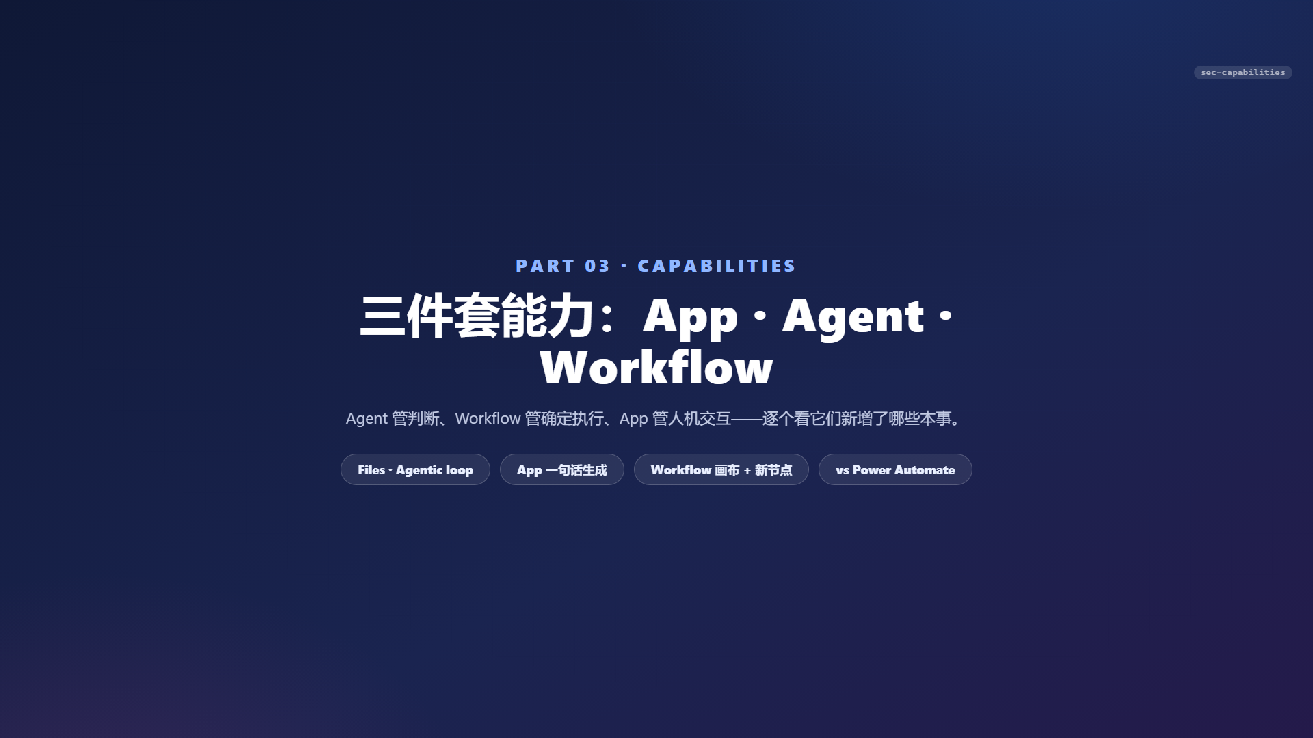
Notes:
P13 · Part 03 封面 · 10 秒
平台全景说完了。
⏸ 停 1 秒
第三段
落到具体
——三件套这次各自新增了什么本事。顺序是：
先 Agent，再 App，最后 Workflow
。

Slide 17
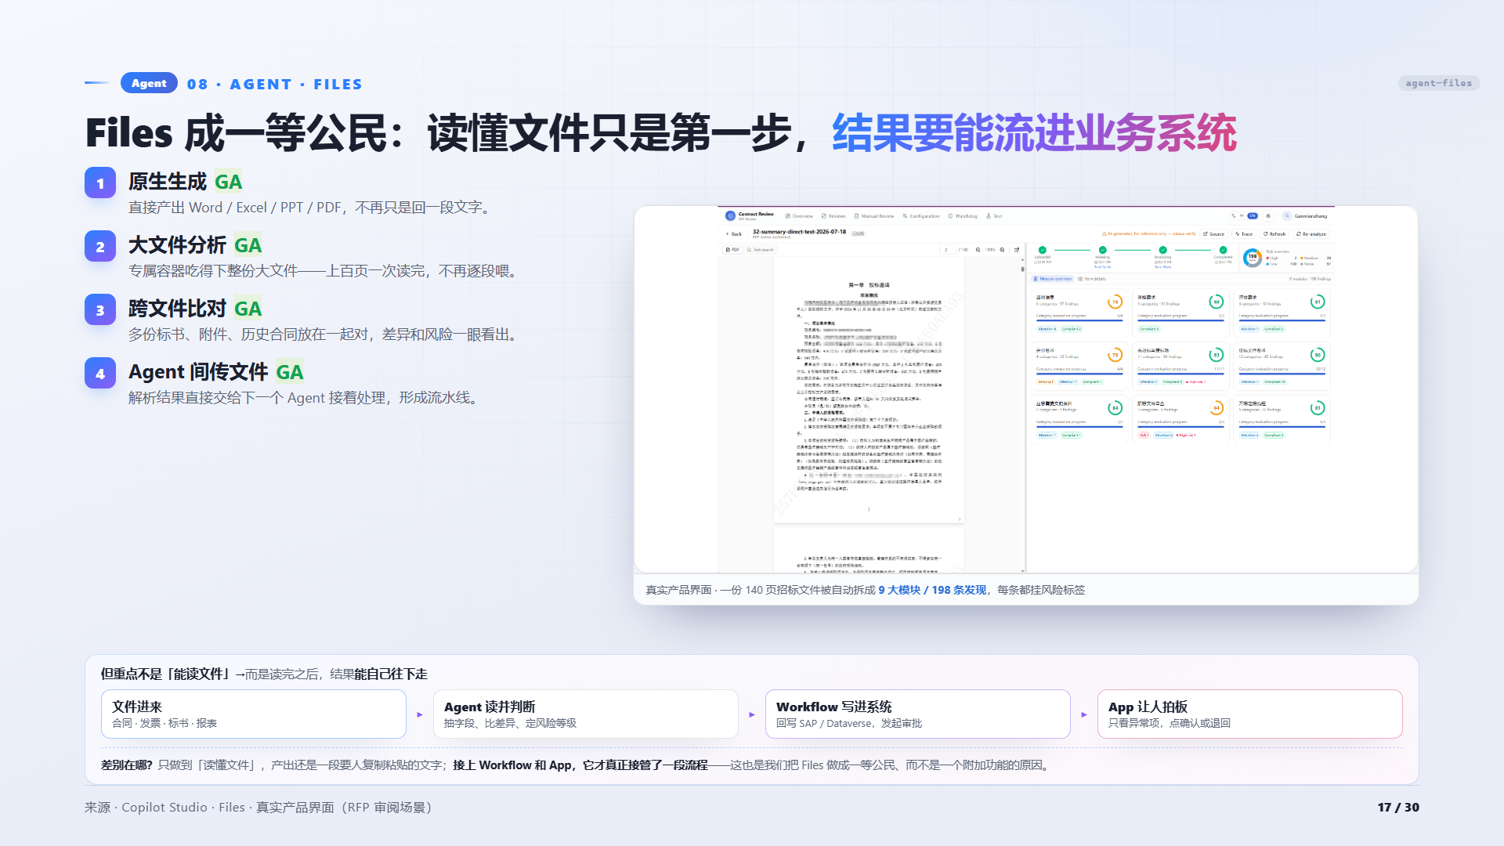
Notes:
14 · 60 秒 · 重点在下游
先说 Agent 的
Files
能力。左边四项，
都已经 GA
。
⏸ 停 1 秒
原生生成 Word、Excel、PPT、PDF；大文件一次读完；多份放一起比对；解析结果直接传给下一个 Agent。
⏸ 停 2 秒
右边是真实界面：
一份 140 页招标文件，被自动拆成 9 大模块、198 条发现
，每条都挂着风险标签。
⏸ 停 2 秒
但我不希望这一页只被记成「它能读文件」——
能读文件，市面上已经不稀奇了
。
⏸ 停 2 秒
真正的差别在下面这条链：
文件进来、Agent 读并判断、Workflow 写进系统、App 让人拍板
。
⏸ 停 1 秒
你看第三步和第四步——
回写 SAP 或 Dataverse、发起审批、让人只看异常项点确认
。
⏸ 停 2 秒
如果只做到「读懂」，产出还是一段
要人复制粘贴到系统里的文字
，省下来的只是阅读时间；
接上 Workflow 和 App，它才真正接管了一整段流程
。
⏸ 停 2 秒
这也是我们把 Files 做成一等公民的原因——
文件通常是业务流程的起点，起点接不住，后面整条链都串不起来
。

Slide 18
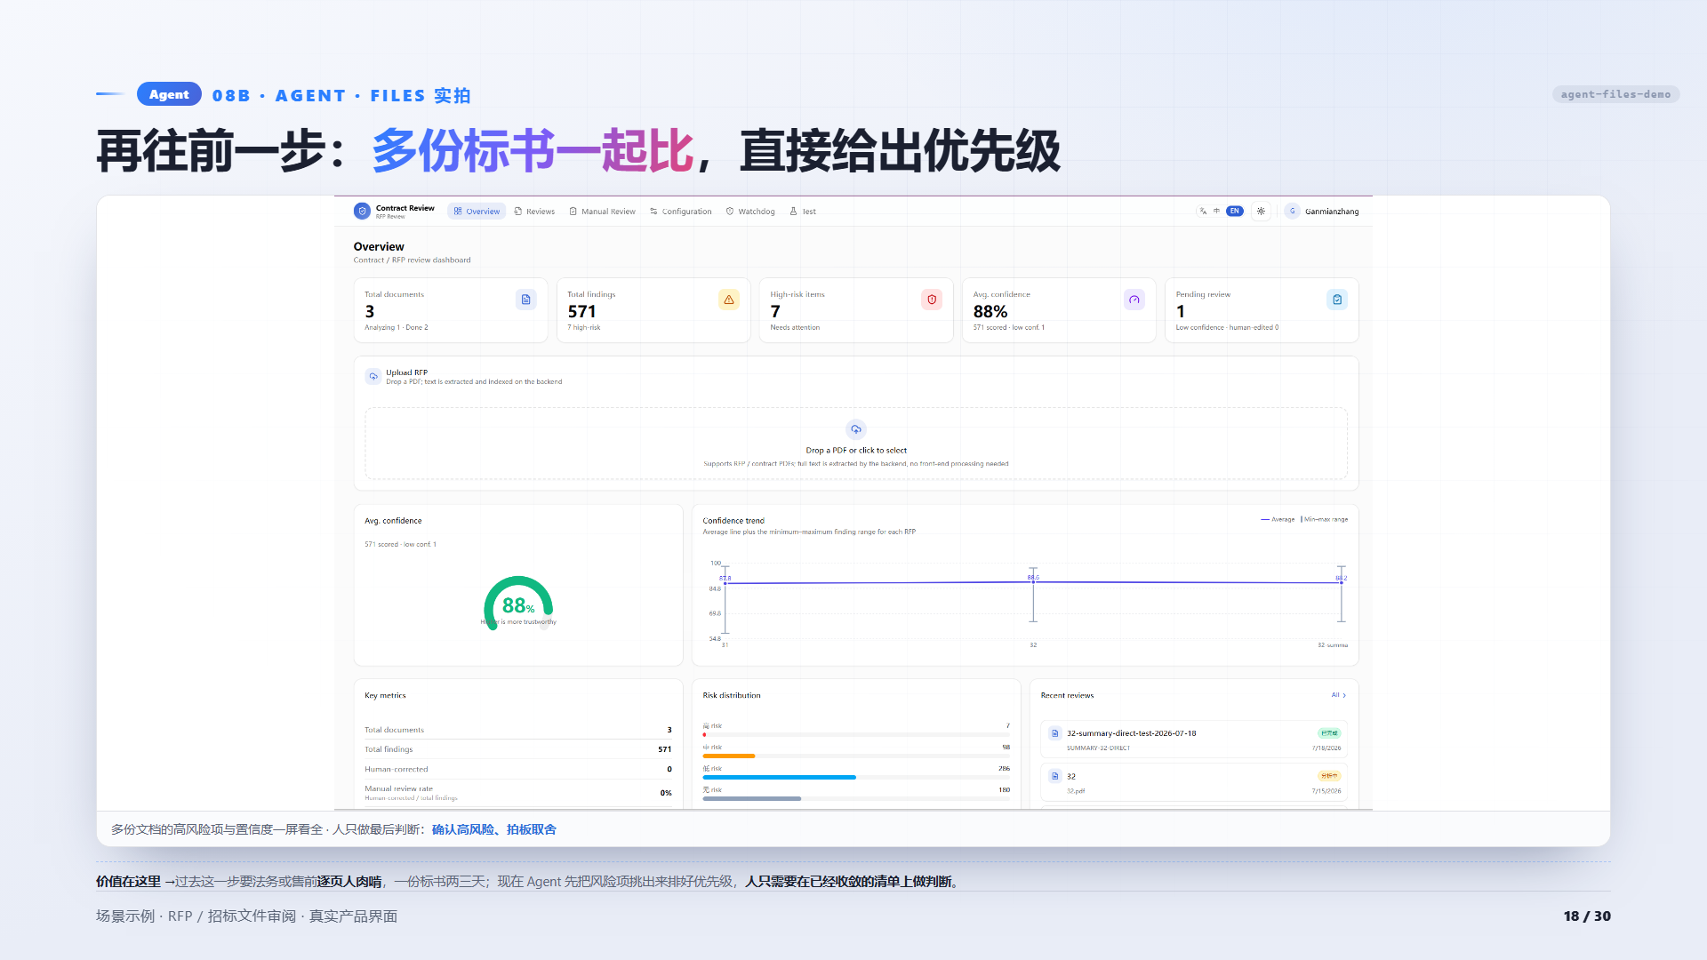
Notes:
15 · 35 秒 · 价值落点
再往前一步。刚才是一份，
这张是多份标书一起比
——
高风险项和置信度一屏看全，直接排好优先级
。
⏸ 停 2 秒
价值在哪？
过去这一步要法务或售前逐页人肉啃，一份标书两三天
。
⏸ 停 1 秒
现在 Agent 先把风险项挑出来排好序，
人只需要在一份已经收敛的清单上做判断
。
⏸ 停 2 秒
它没有取代人做决定，它取代的是「翻到第几页」这件事
。

Slide 19
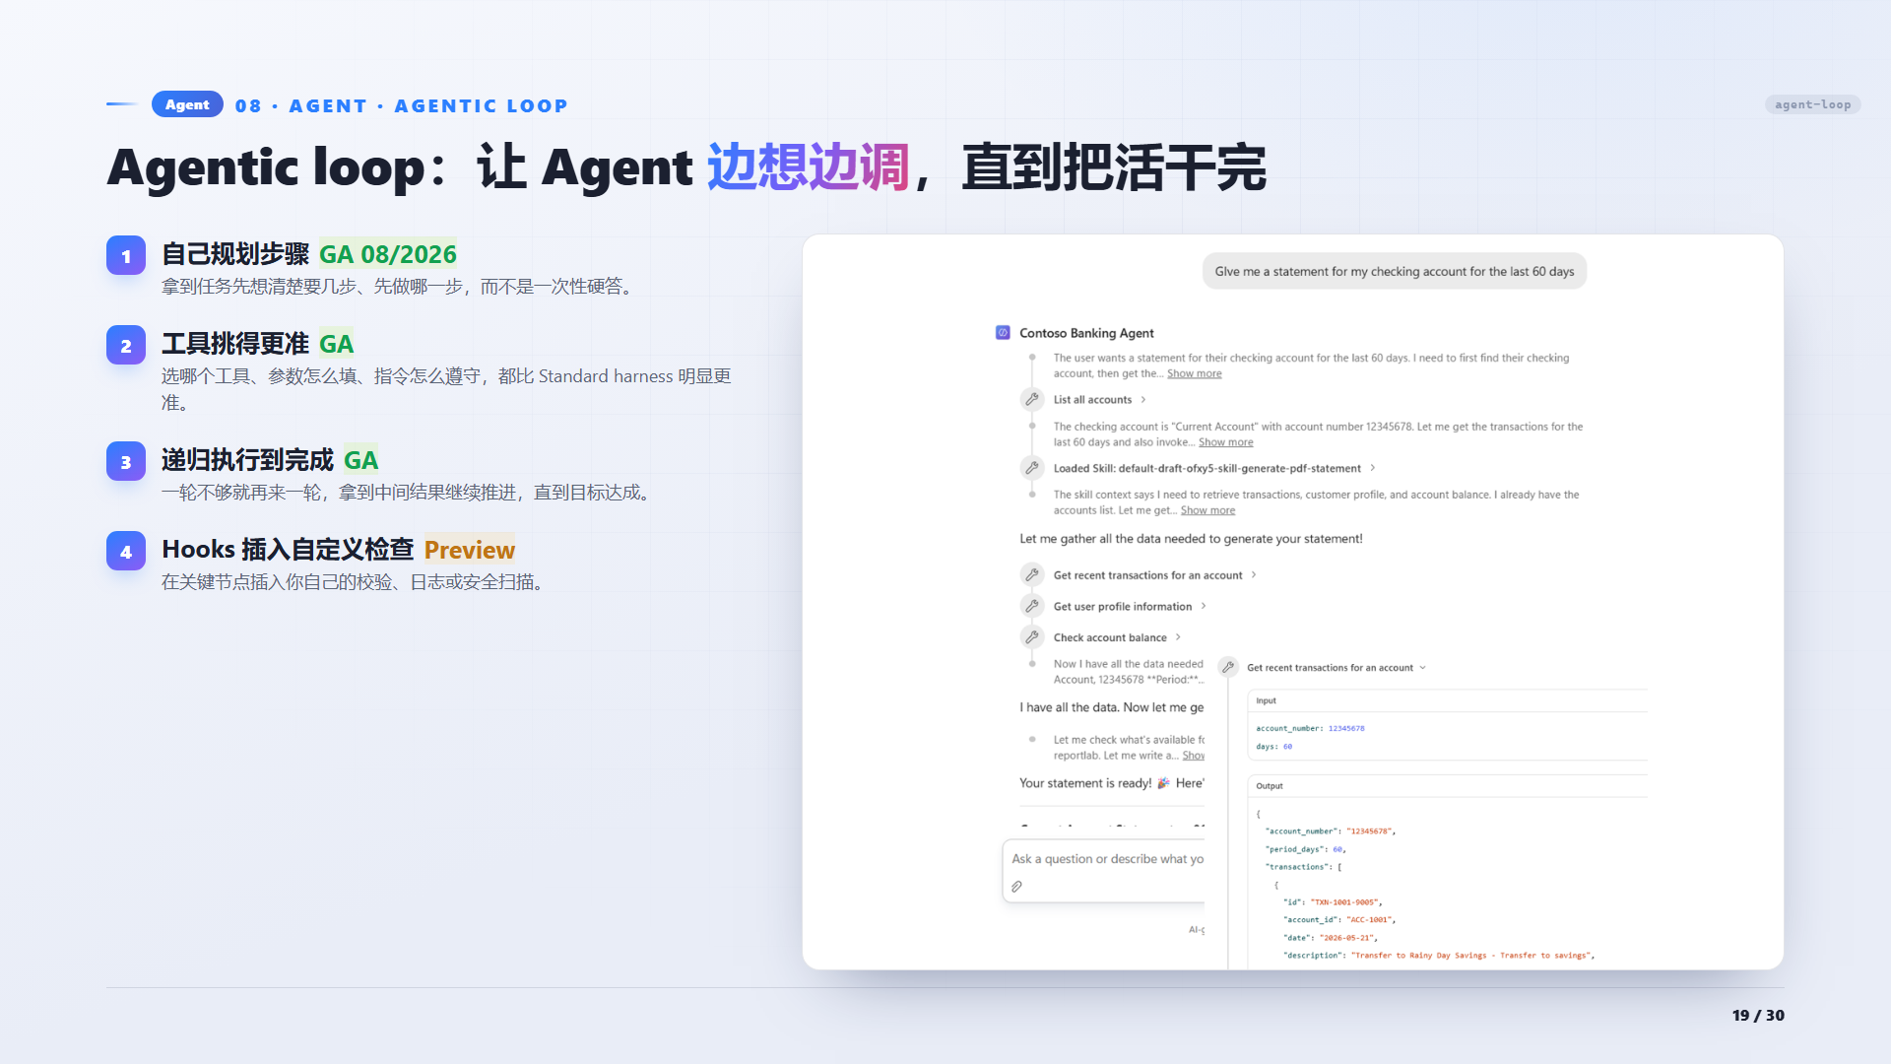
Notes:
16 · 35 秒 · 底层机制
那 Agent 凭什么能这样一步步做下来？靠的是
agentic loop
。
⏸ 停 2 秒
四个动作：
自己规划步骤
，拿到任务先想清楚要几步；
工具挑得更准
，选哪个、参数怎么填都比以前准；
递归执行到完成
，一轮不够就再来一轮，拿到中间结果继续推进。
⏸ 停 2 秒
第四个是 Preview 阶段的
Hooks
——
你可以在关键节点插入自己的校验、日志或安全扫描
。
⏸ 停 1 秒
这一条对合规要求高的客户很重要，
意味着这个 loop 不是黑盒
。
⏸ 停 2 秒
Agent 说完了，看 App。

Slide 20
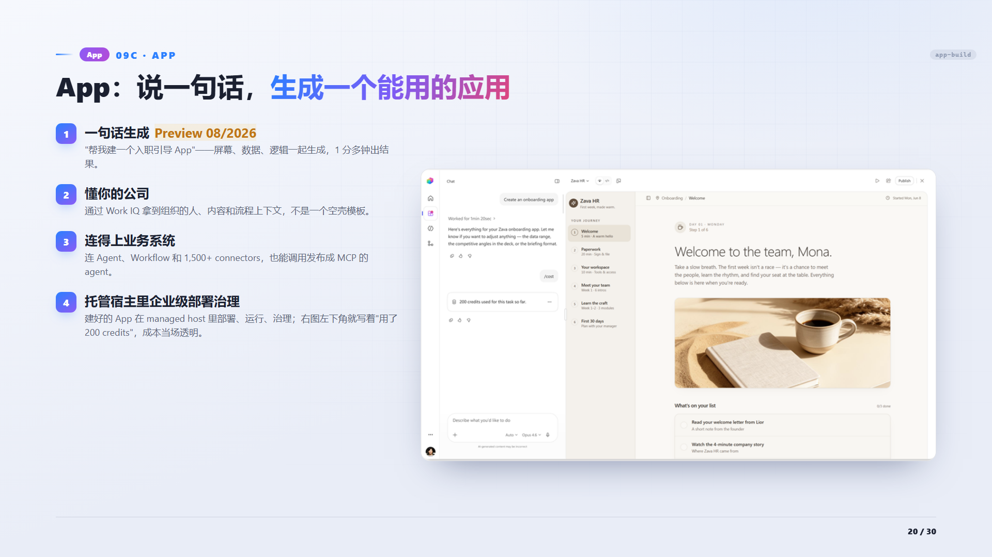
Notes:
17 · 40 秒 · 一句话生成
App 这次的变化很直接：
说一句话，生成一个能用的应用
。
⏸ 停 2 秒
「帮我建一个入职引导 App」——
屏幕、数据、逻辑一起生成，一分多钟出结果
。
⏸ 停 1 秒
但重点不是快，是
它懂你的公司
：通过 Work IQ 拿到组织的人、内容和流程上下文，
不是一个空壳模板
。
⏸ 停 2 秒
而且它
连得上业务系统
——Agent、Workflow、1,500 多个连接器，都能直接接。
⏸ 停 2 秒
最后看右图左下角，
那里写着「用了 200 credits」
。
⏸ 停 1 秒
建完就知道花了多少
——这一点等会儿讲计费的时候会再提到。

Slide 21
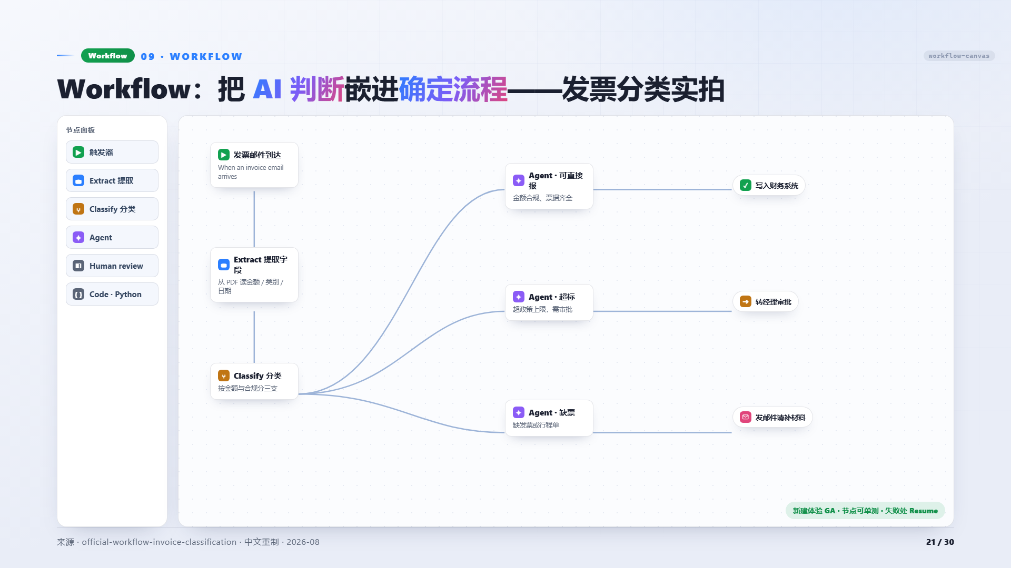
Notes:
18 · 45 秒 · 确定 + 判断混编
最后是 Workflow。这是一张
真实的发票分类流程
。
⏸ 停 2 秒
跟着走一遍：发票邮件到达触发；
Extract 从 PDF 里读金额、类别、日期
；
Classify 按金额与合规分三支
。
这两步每次都一模一样
。
⏸ 停 2 秒
然后是三个分支——合规的直接报、超标的转审批、缺票的发邮件请补。
这三个判断，才交给 Agent
。
⏸ 停 2 秒
这就是那句话的含义：
该固定的固定，该判断的才让 AI 判断
。
⏸ 停 1 秒
另外注意上面标的：
节点可以单独测试，失败处可以 Resume
——这两个能力，下一页展开讲。

Slide 22
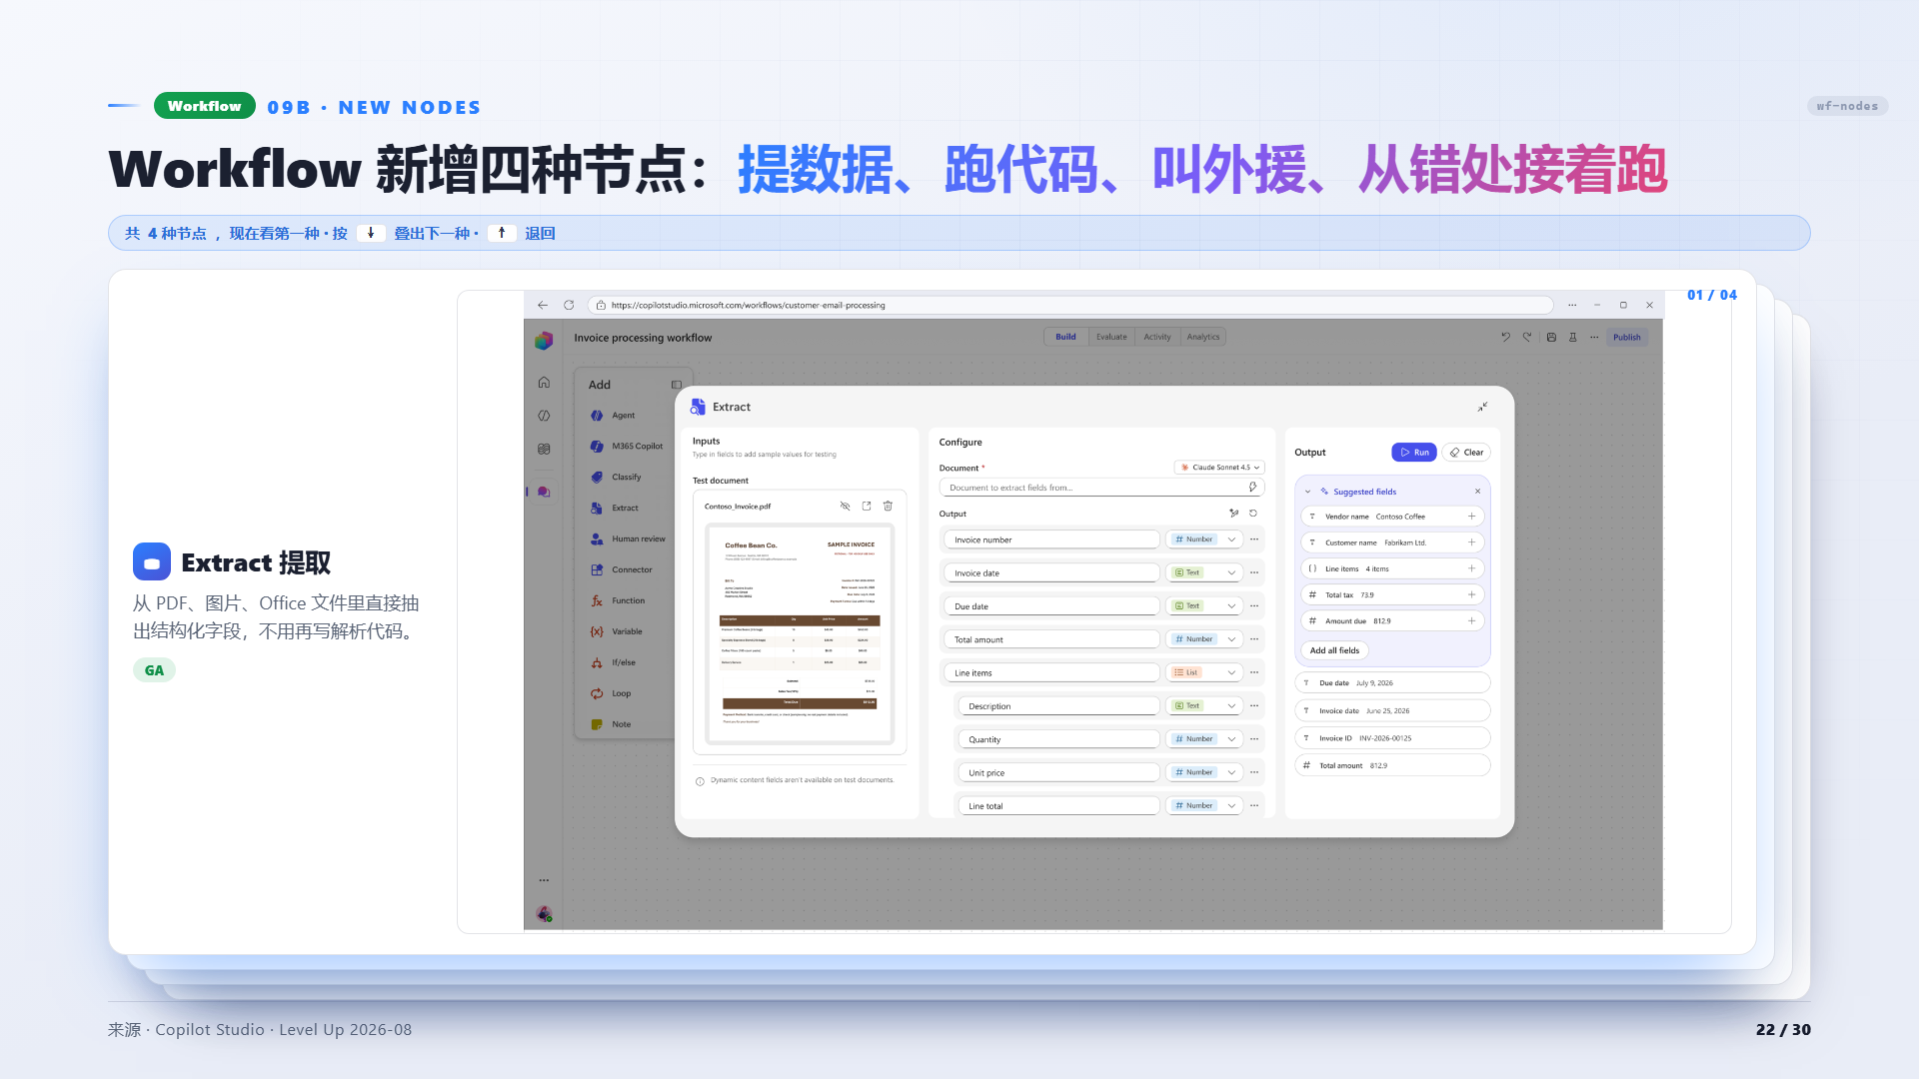
Notes:
19 · 70 秒 · 四种节点逐张登场
这次新增四种节点。
我不一次全铺给你
——四张截图挤在一页，每张都小到看不清，等于没讲。
⏸ 停 1 秒
所以这页
一次只放大一张
，我按 ↓ 让它们一张一张叠上来。
⏸ 停 2 秒
现在是第一种，
Extract 提取
。
⏸ 停 1 秒
看这张界面：
左边扔进一个 PDF 发票，右边自动认出了发票号、日期、总金额、行项目
，每个字段还标好了类型。
过去这一步要写解析代码，现在它是流程里的一个节点
。
⏸ 停 3 秒 · 按 ↓
第二种，
Code 跑 Python
。
⏸ 停 1 秒
它解决的是
低代码平台算不了的账
——复杂计算、格式转换、自定义规则，
不用为了这一步把整条流程搬去写代码
。
⏸ 停 3 秒 · 按 ↓
第三种，
Copilot Cowork 叫外援
。
⏸ 停 1 秒
流程里直接调用 Copilot Cowork，
把跨应用的那段活整个托付出去
，你不用把每个应用的每一步都画出来。
⏸ 停 3 秒 · 按 ↓
第四种，也是我个人最看重的——
Resume 从错处接着跑
。
⏸ 停 1 秒
流程跑到第八步挂了，
修好之后从第八步继续，前面七步不用重来
。
⏸ 停 2 秒
为什么最重要？因为
长流程一定会失败
——网络抖一下、系统超时、数据格式变了。
如果每次失败都要整条重跑，流程越长就越不可用
。
⏸ 停 1 秒
能从断点续跑，长流程才真正敢上生产。
⏸ 停 2 秒
四个合起来解决同一件事：
让确定流程也能吃下非结构化输入、扛得住复杂计算、接得住意外失败
。
⏸ 停 1 秒
那它和 Power Automate 到底怎么选？

Slide 23
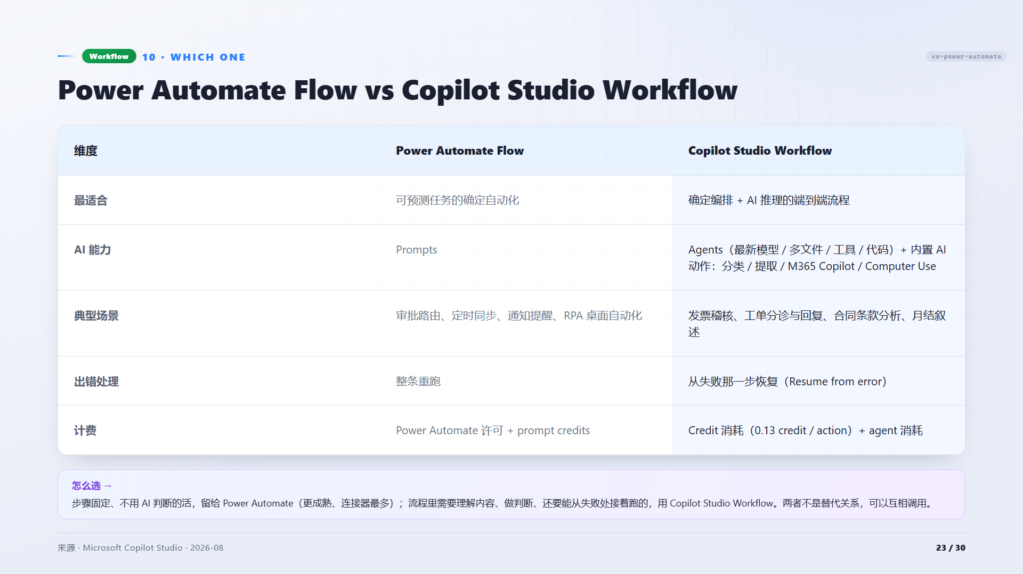
Notes:
20 · 60 秒 · 最容易被问住
这是客户必问的一题，也是
我们自己人最容易讲拧的一页
。
⏸ 停 2 秒
表格你们扫一眼就行，
重点看「出错处理」这一行
：
Power Automate 整条重跑，Workflow 从失败那一步恢复
。长流程里，这个差别非常要命。
⏸ 停 2 秒
下面三个顾虑，我们心里得有底。
⏸ 停 1 秒
顾虑一：这是不是要把客户的 Power Automate 投资否掉？
不是，
而且这句话必须主动说
。客户过去建的流程
一个都不用动
；步骤固定、不需要 AI 判断的活，
继续留给 Power Automate
——它更成熟、连接器最多。
⏸ 停 2 秒
顾虑二：客户觉得又要多花一笔钱。
关键在口径。
不要说「换成 Workflow」，要说「在原来跑不通的那段上补一块」
。客户真正付钱的，是那些
以前根本自动化不了、只能人工干
的环节。
⏸ 停 2 秒
顾虑三：那我以后到底用哪个？
一句话：
流程能画出来就用 Power Automate，画不出来才用 Workflow
。
⏸ 停 2 秒
最重要的一点：
两者可以互相调用
。
不是二选一，是一条链上的两段分工。

Slide 24

Notes:
P21 · Part 04 封面 · 15 秒
能力讲完了，最后一段谈
成本
。
⏸ 停 2 秒
我不回避这一段。
计费口径本身就是产品设计的一部分
，讲清楚了，
你们才能判断这件事值不值得做
。
⏸ 停 2 秒
顺序是四层：
三条 harness 的差异 → 官方逐项明细 → 一次任务怎么算 → 怎么管住
。
⏸ 停 1 秒
先把结论放前面：
你们现有的投资不受影响，新计费只针对新选择的能力
。

Slide 25
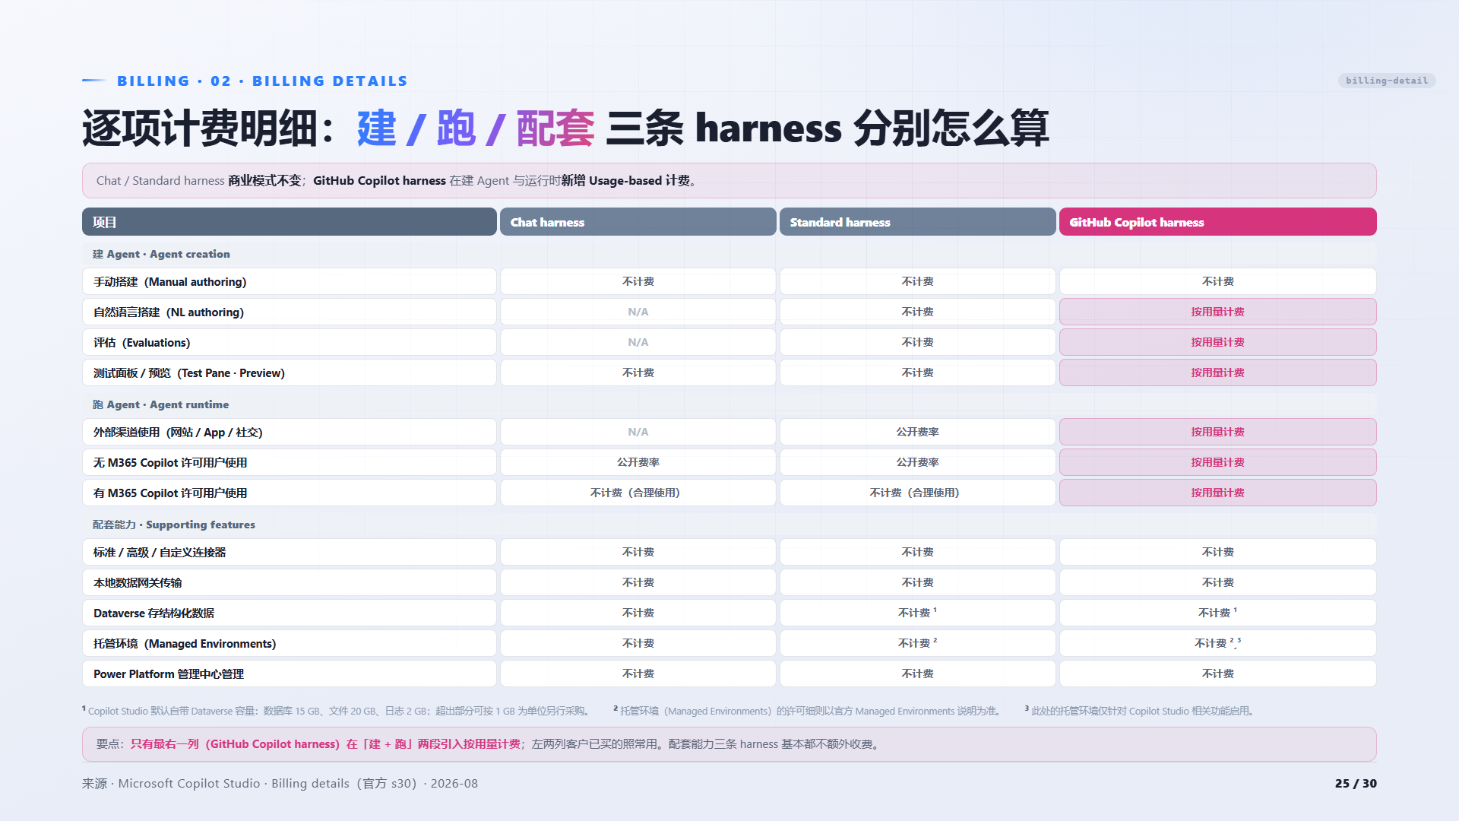
Notes:
23 · 65 秒 · 官方明细
这是官方明细的中文版，
我原样搬过来
。
⏸ 停 2 秒
但看表之前，先把最要紧的一句说在前面：
你们手上的 Copilot Studio License，功能没变，计费也没变
。
⏸ 停 2 秒
对应到表上就是左边两列——
Chat 和 Standard，商业模式完全维持原样
。
⏸ 停 2 秒
第一组，
建 Agent
。请注意这一行：
手动搭建，三条 harness 全都不计费
。变的是下面三项——
自然语言搭建、评估、测试面板，只有 GHCP 这一列按用量算
。
⏸ 停 1 秒
为什么？
因为这三件事本身就在真实调用模型和工具，它是有算力成本的
。
⏸ 停 2 秒
第二组，
跑 Agent
。左边两列规则照旧；最右边不区分身份，
一律按用量
。
⏸ 停 2 秒
第三组是
配套能力
，这组最容易被忽略：连接器、本地网关、Dataverse、管理中心——
三条 harness 基本都不额外收费
。
⏸ 停 1 秒
也就是说，
你为治理和集成付出的基础设施，不会因为换了 harness 就再收一遍钱
。
⏸ 停 2 秒
所以这张表的结论只有一句：
旧的一切照旧，只有主动选了 GHCP 去干更复杂的活，才引入按用量计费
。

Slide 26
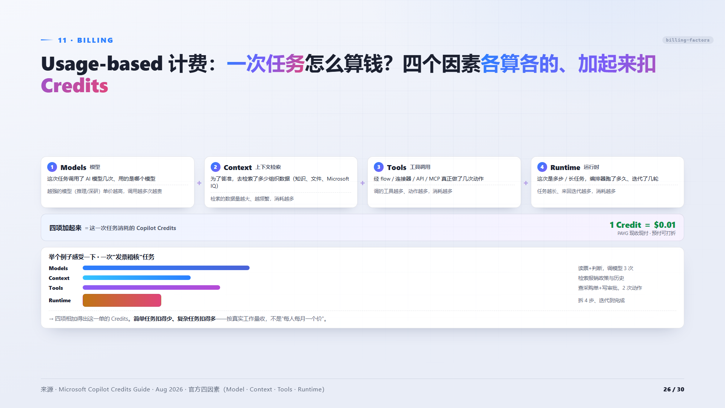
Notes:
25 · 60 秒 · 四因素与 ROI
四个因素展开讲。
⏸ 停 1 秒
Models
，调了几次模型、用的哪个；
Context
，检索了多少组织数据；
Tools
，真正做了几次动作；
Runtime
，跑了多久、迭代了几轮。
⏸ 停 2 秒
拿下面这个例子感受一下——一次
发票稽核
：调模型 3 次、检索政策与历史、查采购单加写审批 2 次动作、拆 4 步迭代到完成。
四项相加，就是这一单的 Credits
。
⏸ 停 2 秒
但我真正想说的不是算法，
而是这种算法带来了什么
。
⏸ 停 2 秒
第一，
成本和价值是对齐的
。简单任务扣得少、复杂任务扣得多——
按真实工作量收，你不会为不用的人付钱
。
⏸ 停 2 秒
第二，
它让你能先小后大
。不用一上来就为全公司买一大笔许可，
先拿一个场景跑一个月
，看清实际消耗，
算出它到底省了多少人工
，再决定推不推开。
⏸ 停 1 秒
这对采购是好事——
ROI 是算得出来的，不是拍脑袋的
。
⏸ 停 2 秒
第三，
它把优化的主动权交给了你
。四个因素都看得见，所以你可以主动调：简单场景换便宜模型、能写死的步骤从 Agent 挪到 Workflow。
这些优化直接变成钱
。
⏸ 停 2 秒
所以我的看法是：
按用量计费不是一个要接受的代价，它本身就是一个控成本的工具
。
⏸ 停 1 秒
当然前提是
得管得住
——下一页就是管的办法。

Slide 27
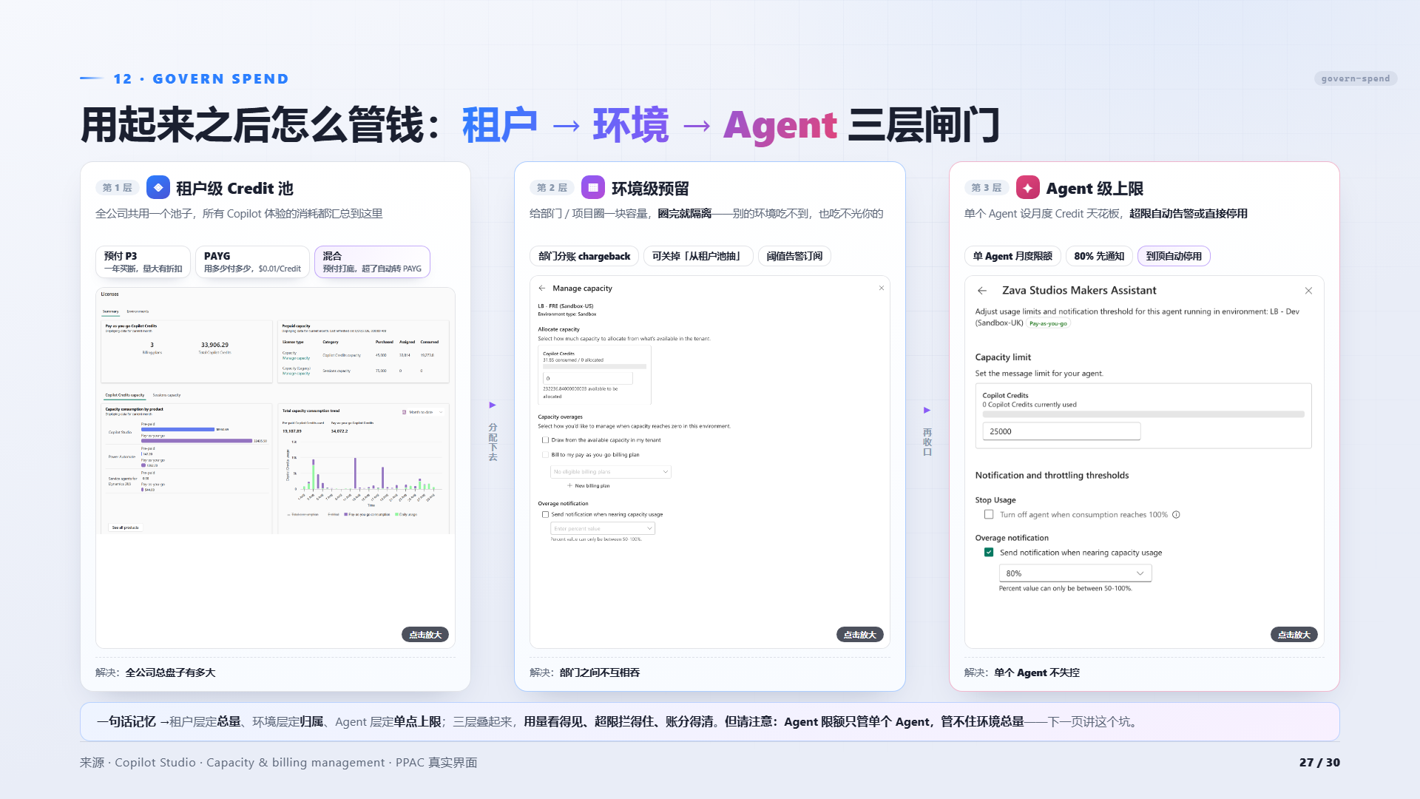
Notes:
26 · 60 秒 · 三层闸门
讲到这儿，一定有人心里在想：
那会不会用着用着就失控了？
⏸ 停 3 秒 · 让这个担心浮出来
这页就是答案——
三层闸门，从左到右一层层收口
。
⏸ 停 1 秒
第一层，租户级 Credit 池
，全公司共用一个盘子。买法三种：预付买断、PAYG 按量、或者混合。这一层解决
总量有多大
。
⏸ 停 2 秒
第二层，环境级预留
。给部门或项目圈一块容量，
圈完就隔离
。
⏸ 停 1 秒
中间这张是
真实界面，可以点开放大
：分配多少、耗尽后是继续抽还是转 PAYG、要不要告警——
三个开关都在这一屏
。这一层解决
部门之间不互相吞
。
⏸ 停 2 秒
第三层，Agent 级上限
。右边也是真实界面：
月度上限、80% 先通知、到顶自动停用
。这一层解决
单个 Agent 不失控
。
⏸ 停 2 秒
一句话记住：
租户层定总量、环境层定归属、Agent 层定单点上限
。
⏸ 停 2 秒
但这里有个坑必须提醒：
Agent 限额只管单个 Agent，管不住环境总量
。一个人建十个 Agent，每个都没超限，
环境照样爆
。
⏸ 停 1 秒
而且还有一个更大的变化，很多人还没意识到——
不用等上线，建的时候就已经在花钱了
。

Slide 28
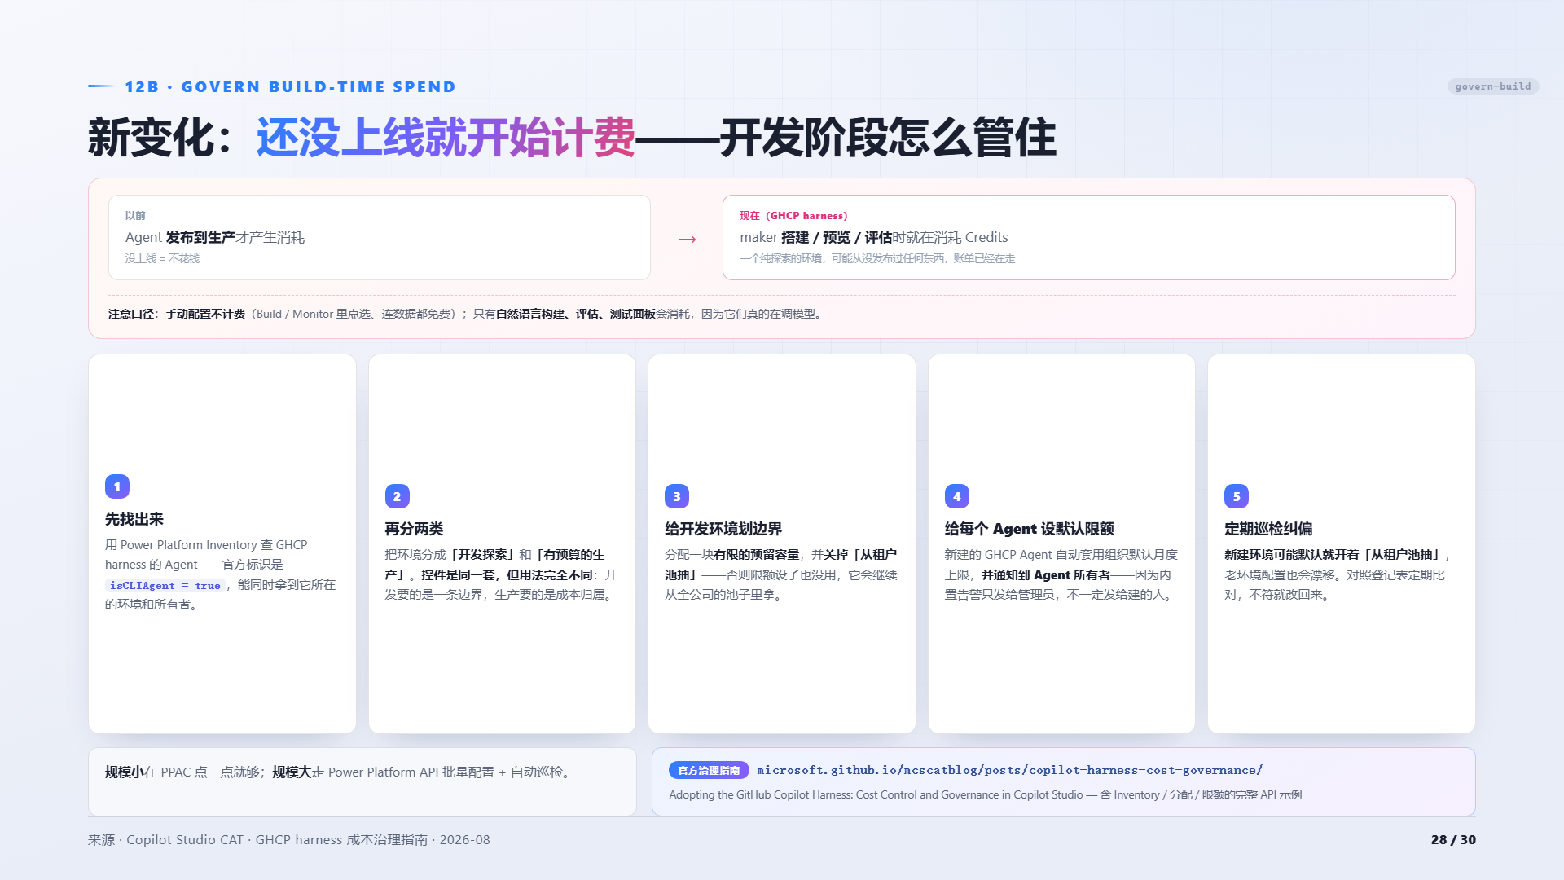
Notes:
27 · 70 秒 · 最容易被忽略的变化
这一页我认为是
本次发布里最容易被忽略、但一定会让 IT 措手不及的一条
。
⏸ 停 2 秒
看左边：
以前，Agent 要发布到生产才产生消耗
——没上线就等于不花钱。
⏸ 停 1 秒
现在不一样了。
在 GHCP harness 上，
maker 搭建、预览、评估的时候就已经在消耗
。也就是说——
一个纯探索的环境，可能从来没发布过任何东西，账单已经在走了
。
⏸ 停 3 秒 · 让这句话落地
但请注意口径，
别把客户吓到
：
手动配置是不计费的
；
只有自然语言构建、评估、测试面板这三件事会消耗
，因为它们真的在调模型。
⏸ 停 2 秒
那怎么管？官方给了五步。
⏸ 停 1 秒
第一步，先找出来
——用 Inventory 查 GHCP 的 Agent，标识是
isCLIAgent
。
⏸ 停 1 秒
第二步，分两类
——「开发探索」和「有预算的生产」。这一步是关键：
控件是同一套，但用法完全不同
，开发要的是
一条边界
，生产要的是
成本归属
。
⏸ 停 2 秒
第三步，给开发环境划边界
——分配有限容量，
并且一定要关掉「从租户池抽」
。这条最容易漏，
不关的话限额设了也没用
。
⏸ 停 2 秒
第四步，给每个 Agent 设默认限额，并主动通知所有者
。为什么强调通知？因为
内置告警只发给管理员，不一定发到建的人手上
。
⏸ 停 2 秒
第五步，定期巡检
——
新建环境可能默认就开着「从租户池抽」
，老环境配置也会漂移。
⏸ 停 2 秒
最后，右下角这个链接是
官方治理指南
，里面有完整的 API 示例。
建议把这一页留给客户的 IT 团队
——他们会需要。

Slide 29
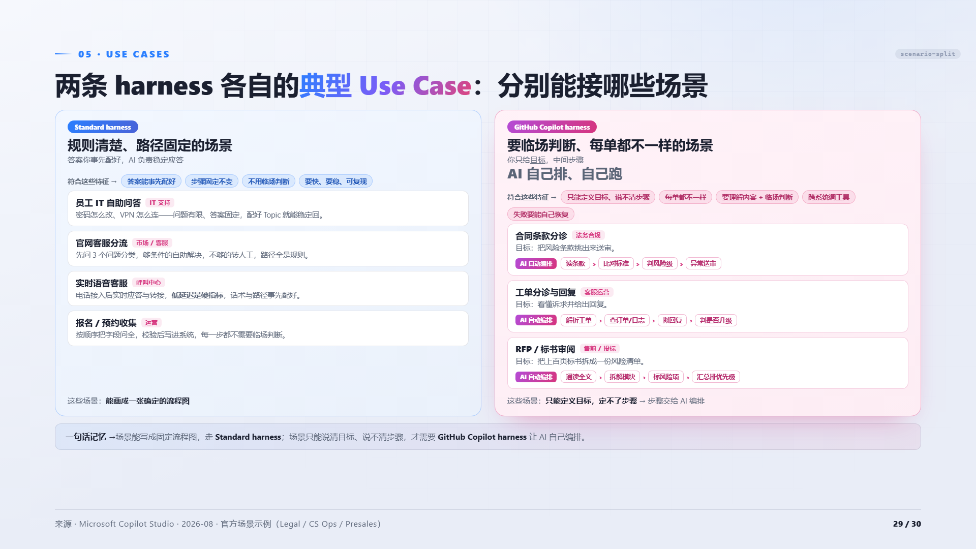
Notes:
28 · 55 秒 · 最实用的一页
钱的事讲完了。收尾之前，我留了
今天最实用的一页
——
给你一把尺子
，回去就能用。
⏸ 停 1 秒
左边四个是 Standard 的典型场景：IT 自助问答、官网客服分流、
实时语音客服
、报名预约收集。
⏸ 停 1 秒
特别提一下语音——
电话接进来实时应答和转接，低延迟是硬指标
，话术和路径事先配好，
这类活恰恰不需要 AI 临场想
。
⏸ 停 2 秒
它们的共同点在最下面这句：
能画成一张确定的流程图
。
⏸ 停 2 秒
右边三个不一样：法务的合同分诊、客服的工单分诊、售前的
RFP 标书审阅
。
⏸ 停 1 秒
注意看每一条——
你只给了目标，中间步骤是 AI 自己排的
。比如 RFP，你说的只是「把上百页标书拆成一份风险清单」，
通读、拆解、标风险、排优先级，这四步是它自己编排的
。
⏸ 停 3 秒
所以判断标准非常简单，请记住这一句：
场景能写成固定流程图，走 Standard；只能说清目标、说不清步骤，才需要 GitHub Copilot harness
。

Slide 30
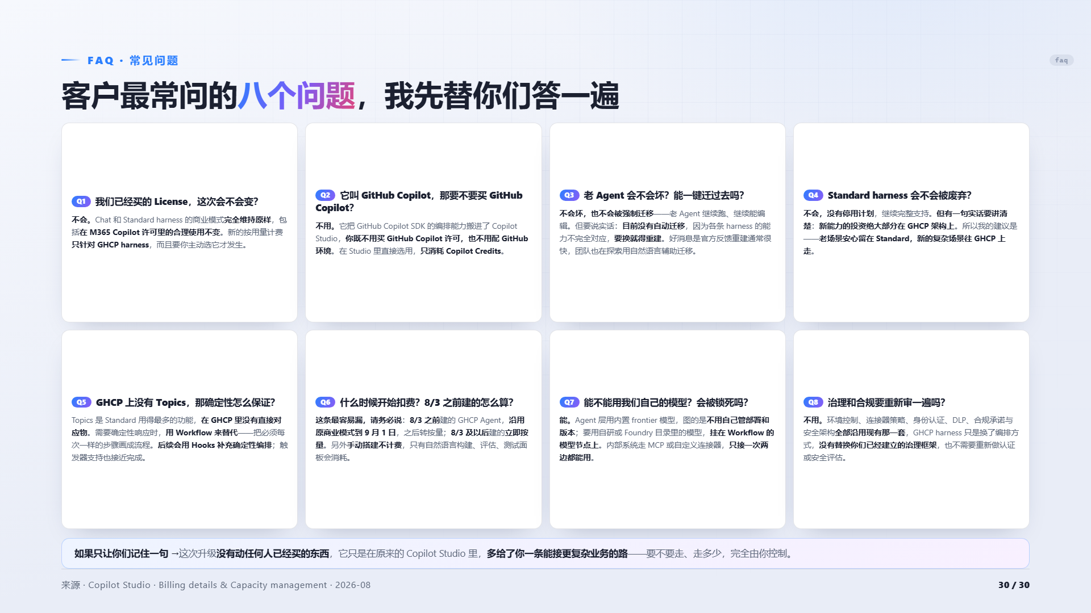
Notes:
P29 · FAQ · 60 秒 · 可跳可展开
这一页是我把每场都会被问到的八个问题
提前答一遍
。时间紧的话，
前三个必须说，剩下的看现场
。
⏸ 停 2 秒
Q1，已买的 License 会不会变？
不会。
包括在 M365 Copilot 许可里的合理使用，也不变
。
⏸ 停 2 秒
Q2，它叫 GitHub Copilot，是不是要买 GitHub Copilot？
不用。
既不用买那个许可，也不用配 GitHub 环境
。
⏸ 停 2 秒
Q3，老 Agent 会不会坏？能一键迁过去吗？
不会坏、不强制迁移。但这里
要说实话
：
目前没有自动迁移，要换就得重建
。好消息是重建通常很快，团队也在做自然语言辅助迁移。
⏸ 停 3 秒
后面几个看现场。
Q6 是最容易漏、但客户一定追问的一条
：
8 月 3 日之前建的 GHCP Agent，沿用原模式到 9 月 1 日
，之后才转按量；
之后建的立即按量
。
⏸ 停 2 秒
最后两个是给 IT 和安全的定心丸：
自带模型挂 Workflow 层，不锁死
；
治理、合规、安全架构全部沿用现有那一套，不需要重新审
。

